Slide 1



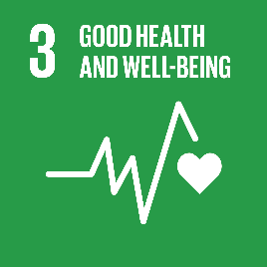


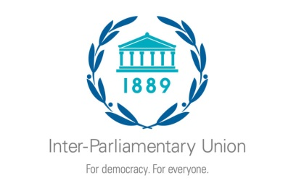


PERSPECTIVAS DEL CORONA
DESAFíOS – POSIBILIDADES – APRENDIZAJE
El boletín semanal de apoyo a SDG
17 junio, 2020
¿ Qué (no) vemos?
¿Cómo juzgar?
¿Qué podemos hacer esta semana?
Editado por Roland Schatz y Gareth Presch
En apoyo a
Martin Chungong IPU - Ramu Damudoran, UN Academic Impact- Dyfed Aubrey , UN Habitat,
Felix Tsichekedi, President DRC and Vice President AU - Father Dr. Augusto Zampini-Davies

Slide 2
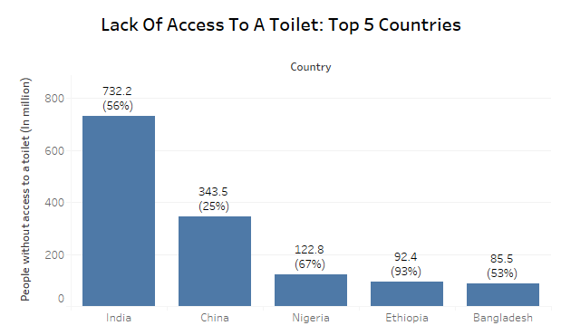




¿Qué es lo que (no) vemos?
Se necesita más que el distanciamiento social
Muchos debates sobre cómo hacer frente a la COVID-19 se inician desde una perspectiva desarrollada de la realidad del mundo. El gráfico de la derecha indica por qué las suggerencias sobre cómo enfrentarnos a los desafíos causados por el virus deben tener en cuenta que la gran mayoría de gente continua viviendo en una realidad que está lejos de superar los riesgos mediante consejos como el “distanciamiento social”. Anuncios públicos de programas de apoyo deben ir más allá del mero escaparate, tiene sentido escuchar a aquellos expertos que tienen en cuenta múltiples realidades.
626
Fuente::https://www.worldatlas.com/articles/countries-with-the-fewest-toilets-per-capital.html
Más de 93 comunidades indígenas han sido afectadas
Desde el Amazonas a Australia, las comunidades indígenas sufren un promedio de un 9% en la tasa de mortalidad. La respuesta de las comunidades Aborígenes australianas de restringir la propagación del coronavirus empezó a principios de marzo.Con el apoyo del Departamiento de Salud australiano, la Anangu Pitjantjatjara Yankunytjatjara (APY) Lands Traditional Owners restingió el acceso a su región. Las organizaciones aborígenes de Alice Springs pidieron una área especial de control para el territorio del norde. El consejero delegado de la National Aboriginal Community Controlled Health Organisation, Pat Turner, reclamó mejores recursos sanitarios con el control de la comunidad para hacer frente al virus. La Mapoon Aboriginal Shire implementó su propia prohibición de viajar, mientras que numerosos consejos de tierras pararon de emitir permisos para los visitantes. El consejo de la nación Tangentyre y Larrakia implementó el “Retorno al País”, unos programas que cubren los gastos de la gente que quiera volver a su comunidad. Además el Nothern Land council distribuyó mensajes sanitarios en sus 17 lenguas tribales.
9.7%
5.7%
Tasa de mortalidad de gente no indígena
Tasa de mortalidad de gente indígena
La RAI informa cómo si en los hospitales italianos todo fuera bien
Para poder tomar la decisión correcta necesitamos acceso a informaciones sin prejuicios y decidir así si hacer cambios o no. Las audiencias en Italia que vean los telediarios de la televisión pública RAI Uno, pensarían que no es necesaria ninguna mejora en el status quo de todos los hospitales desde Milán a Palermo. Poca información positva, poca información negativa, y una gran mayoría de información neutral parece reflejar una realidad que seguramente fue percibida de manera muy diferente por las víctimas del COVID-19 que experimentaron los servicios de los hospitales italianos e internacionales durante los 6 primeros meses del 2020. Esto sólo fuer superado por su cadena hermana en España. La TVE ofreció incluso un número mayor de historias positivas que reflejaban la realidad de los hospitales. Se puede entender que durante el pico de la crisis los periodistas dudaran en cubrir las razones detrás del número extremadamente elevado de muertes, pero desde abril la situación en ambos países ha mejorado. ¿Lo ha hecho el periodismo?
Información sobre hospitales: volúmen, tono y temas (Ene 1 a Jun 9, 2020)
negative
no clear rating
Number of reports
positive
Base: Media Tenor International: 113 reportajes de hospitales en 6 telediarios internacionales, Ene 1 – Jun9, 2020

Slide 3
?
¿Cómo juzgar?
Seguramente no ha existido ningún otro periodo desde el 11 de septiembre en que la gente haya vuelto a viejos hábitos de consumo de noticias como desde hace 40-50 años. Todos los medios tradicionales describen un número récord de gente que vuelve a su oferta de mantener la audiencia informada sobre lo que ocurre en el terreno nacional e internacional. No todas las compañías pudieron ilustrar que aprendieron a sobrevivir los efectos de crisis anteriores. El gráfico de la derecha nombra aquellos que tuvieron un mayor desafío por el confinamiento o acusaron un mal servicio a clientes.
Number of reports
Global TV News
www.mediatenor.com
negative
no clear rating
positive
Juzgando desde el pasado
140 países firmaron la Declaración de la ONU sobre los Derechos de los Pueblos Indígenas en el 2007. Entre estos derechos básicos se encontraba la confirmación de acceso a las cuentas, activos, y tierras petenecientes a los indígenas. Casi nada ha sucedido desde entonces. Los medios tampoco informan sobre estas cuestiones. Compañías mineras como BHP acaban de anunciar que avanzarán sus proyectos de expansión que destruirán almenos 40 emplazamientos indígenas en Australia, días después de protestas clamorosas sobre el arrasamiento de otro sitio arqueológico por parte de otra compañía minera, Rio Tinto. ¿Sin accesso a sus recursos, cómo pueden las comunidades indígenas financiar los desafíos causados por la COVID-19?
Durante la COVID-19 ha resultado todavía más desafiante proveer votaciones fiables- lo que requiere un acceso sólido y científico a los diferentes grupos sociales. La World Association of Public Opinion Research está proporcionando acceso a la investigación en todos los continentes. Un estudio sobre el sentimiento en ocho países africanos ilustra las extremadamente bajas tasas de satisfación de ciudadanos de Sudáfrica, Uganda, Kenia, Tanzania, Ghana, Zambia y Nigeria, sobre como sus gobiernos gestionaron los desafíos causados por el coronavirus. Mientras China gastó muchísimo para proporcionar ayuda inmediata, la calificación del Presidente Xi es tan baja como la de Putin o Trump. Más respectados son Macron y Merkel.
https://www.infiniteinsight.net/Online_Multi_county_poll.pdf
Juzgando hacia el futuro
Muchos países no pudieron asegurar el almacenamiento de suficientes mascarillas y otros artículos de protección personal. Ahora, se apoyan soluciones con proveedores nacional es para no depender jamás de pesadillas logísticas. Demasiado a menudo el equipo médico vendido vendido estaba podrido o era inutilizable – después de que gobiernos y otros pagaran enormes cantidades. Si avanzamos, proveedores como 3M están empezando a actuar para defenderse de mercados defectuosos:
https://www.startribune.com/with-two-new-lawsuits-3m-has-filed-14-claiming-n95-fraud/571108192/
Cuidados sanitarios en mercados emergentes
La American University of Antigua College of Medicine, institución miembro de UNAI en Antigua y Barbuda, está organizando en el contexto del 75 aniversario de las Naciones Unidas (UN75) un diálogo en línea bajo el tema “Cuidado Sanitario en las economías emergentes”, que cubre cuestiones como la disponibilidad de profesionales cualificados, infraestructura sanitaria y calidad y accesibilidad al cuidado sanitario. Como el diálogo va a tener lugar durante la continuación de la pandemia COVID-19, habrá disponibilidad para discutir el impacto de la pandemia sobre estos temas. Para más información, incluyendo los detalles de registro, por favor visite nuestra website:
https://www.auamed.org/news/united-nations-75th-anniversary-american-university-of-antigua-webinar/

Slide 4
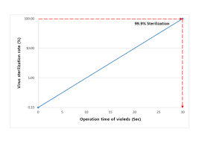
¿Qué podemos hacer esta semana? 3 suggerencias
Proveer viviendas y saneamiento para parar la propagación del virus
Para parar la propagación del COVID-19, hemos pedido a miles de millones de personas de permanecer en casa para miniminizar el contagio del virus. Pero ¿ qué pasa si tu casa no cuenta con agua corriente o inodoros? Un hogar antihigiénico es caldo de cultivo de virus. Por eso, los gobiernos necesitan invertir en mejores viviendas. 3 areas que los gobiernos pueden enfocar son: 1) Tecnologías geoespaciales y drones que apoyen el desarrollo de infraestructuras para identificar las oportunidades de reducir el congestionamiento y permitir el aislamiento social y autocuarentena durante futuras pandemias. 2) Inversiones en mejoras sanitarias en el hogar e infraestructuras en barrios de mayor riesgo. 3) Proporcionar subsidios para mejorar las instalaciones sanitarias de las viviendas y proporcionar empleos – fontaneros y carpinteros- para los residentes de la comunidad local. Estas acciones darán a los gobiernos y a los sistemas sanitarios más tiempo para luchar contra el virus hasta que aparezca una vacuna eficiente.
La promesa de la luz ultravioleta para el tratamiento del coronavirus
La irradiación germicida ultravioleta ha sido usada como un proceso desinfectante efectivo desde los años 50. Luz de corta longitud de onda ultravioleta mata o desactiva microorganismos, destruyendo los ácidos nucleicos, atacando su AND y la capacidad de desarrollar funciones celulares vitales. El desafío de usar este proceso en el interior del cuerpo ha sido aguantar la luz dentro del cuerpo el tiempo suficiente para que la desinfección ocurra. Andrei Goverdovsky, de la agencia nacional Rosatom, anunció que físicos del Russian Institute of Physics and Power Engineering han desarrollado una solución para el problema, en la que los pacientes inhalan luz ultravioleta emitiendo moléculas y componentes de gas. Científicos de la agencia son muy optimistas con este proceso, al que han llamado Luminous Gas Treatment y que tiene la capacidad de tratar efectivamente el coronavirus, SARS, MERS , tuberculosis y algún cáncer.
https://www.acsh.org/news/2020/04/15/covid-19-uv-led-can-kill-999-coronavirus-30-seconds-14719
Mortalidad en las residencias de ancianos
A nivel mundial, la sobremortalidad en las residencias de ancianos fue causada por la manera en que los gobiernos y autoriades locales respondieron a la infección del COVID-19. Las causas se cristalizan ahora: tratamientos erróneos o innecesarios, sedación y la omisión de tratamientos adecuados en enfermedades previas al virus. Ahora tendrán lugar las investigaciones de la fiscalía general . En Suiza, Lombardía, Francia, España y los Estados Unidos ha empezado una ola de querellas. Debido al aislamiento sin derecho de visita a los ancianos, la decisiones se tomaron a menudo sin los familiares. Los mayores que recibieron cuidados en casa o en residencias pequeñas bajo el control de sus familiares lo pasaron mejor. En una residencia todos viven en su habitación, pero comparten grandes areas del salón, el comedor, la cocina y el baño además de los cuidados de 24 horas. Los residentes se sienten más como en su casa y los familiares influyen en la organización de rutinas diarias , nutrición y cuidado médico. La evaluación de datos oficiales muestra que en ningún momento se justifican las decisiones draconianas de confinamiento. Estados que nunca confinaron -estados en que la gente pudo moverse libremente por el exterior en vez de estar encerrados en habitaciones cerradas- no han terminado peor aque aquellos donde la cuarentena fue obligatoria. Estados que inicialmente cerraron pero reab rieron rápidamente no han visto una explosión de casos de coronavirus. Deberíamos aprender de los que han hecho las cosas de manera diferente con éxito . En Taiwan, la vida continuó con normalidad. De los 25 millones de habitantes sólo 48 se infectaron, y esto sin contar con la información de la OMS. La planificación fue coordinada por médicos, epidemiólogos, virólogos, biólogos, infectólogos y otros científicos junto con el gobierno, como debería ser. El paradigma también incluye la premisa fundamental de que e lcuerpo es sabio por naturaleza, que los síntomas significan algo y que la curación radical es eminentemente posible si estamos en armonía con la Tierra, respetamos nuestro lugar en el mundo natural, un cuerpo sano no teme la infección.
Marina Baaden

Slide 5
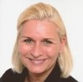
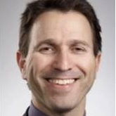
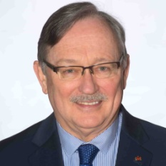

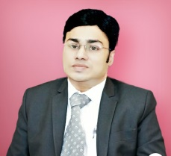
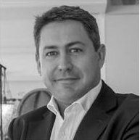
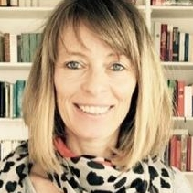
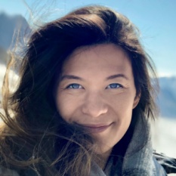
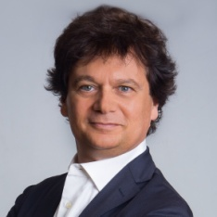
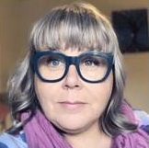

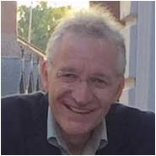
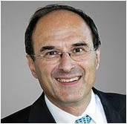
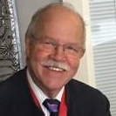
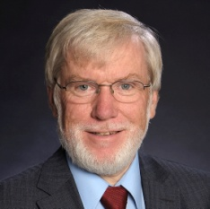
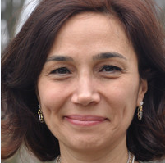
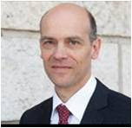
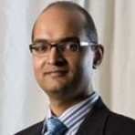
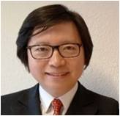

Contributors
Colaboradores
Prof. Marina Baaden , Berlin, (DE)
Part of the UNGSII-Expert Leadership Team on Innovation and Health.
Dr Paul Barach, MD, MPH, (US), Clinical Professor, Wayne State University and Jefferson College of Public Health, practicing physician-scientist in critical care, patient safety, and global health
Prof. Dr. JD Bindenagel, Bonn, (DE)
Former US Ambassador, Henry Kissinger Professor, University Bonn
Dr. Manuela Boyle (IT)
Functional Medicine Practitioner (IFM,US) external expert with the European Centre for Disease Prevention & Control in Stockholm
Prof.Dr.Zahid Haque is the Senior Advisor for Asia Pacific from the World Sports Alliance,IGO; Chancellor of ASEAN University International. Senate member of Open Int. University of Compl Med.
Pete Brooke, (UK), Partnerships, World Health Innovation Summit, Over 20 years experience working in Wealth Management.
Kerstin Klemm, Bonn, (DE)
Head Media Analysis, Media Tenor International AG
Dr. Miriam Burger, (CH), MD,
pain therapy, clinical psychiatry, public health in Switzerland, trained in global health delivery at Harvard University.
Prof. Francesco de Leo, Rome, (IT)
Secretary General WSA, Advisor IGEA Banca/Banca del Fucino, Founder and CEO Kaufmann & Partners
Soni Cox, (UK), Chief Programmes Officer, World Health Innovation Summit.
Prof. Dieudone Musibono, Khinshasa, (DRC)
Special Advisor to the President DRC in charge of Environment and Sustainable Development
David Dickinson, (UK), background in engineering, educational management, curriculum research and development, IT development, and patient advocacy.
Prof. Dr. Dennis Snower, Berlin, (DE)
Founder and President of Global Solutions Network, Senior Research Fellow at the Blavatnik School of Government, Oxford University.
Professor emeritus Leif Edvinsson (SE), Chair of World Health Innovation Summit Advisory Board. The key pioneering contributor to both the theory and practice of intellectual capital.
Prof. Dr. Christoph Stückelberger, Geneva, (CH)
Secretary General, Geneva Agape Foundation and Globeethics.net President
Shima Sazegari, (CH), CEO Swiss Alternative Medicine, pharmacist and integrative medicine consultant for more than 25 years
Matthias Vollbracht, Bonn, (DE)
Head Economics Research, Media Tenor international AG and member of the board of the German Society of Business and Ethics.
Dr Amir Hannan, (PK),
Complete finisher and delivers on clinical initiatives that have a direct impact on the outcomes of patient care.
Prof. Dr. Cui Wantian, Peking, (PRC)
Professor for Business Ethics, Entrepreneur and Founder Geneva Agape Foundation
Ken Herd, (UK) Finance Director World Health Innovation Summit, over 30 years experience working in Business Management and Financing.

Slide 6
Newsletter fom
10th June 2020

Slide 7

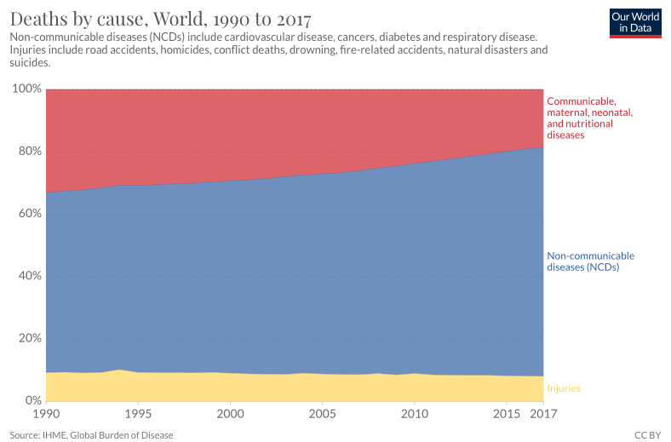
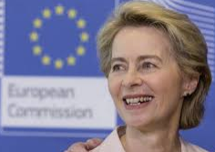
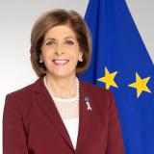

¿Qué es lo que (no) vemos?
Además del COVID-19, el mundo se da cuenta que otros virus también dañan a la sociedad. Las protestas en contra del racismo se difundieron en 2 semanas y ninguna sociedad ha conseguido desarrollar su inmunidad contra esta enfermedad contínua. Los manifestantes a los que preguntaron el por qué se arriesgaron a coger el coronavirus mientras se posicionaban a favor de los derechos humanos los tenían claro: “prefiero arriesgar mi salud que hacer la vista gorda al incumplimiento diario de la constitución”, dijo una mujer a SRF Tagesschau el 6 de junio. Mientras se tardaron 2 meses en reconocer al COVID-19 como un peligro global a la humanidad, se tardó 10 días en enviar la señal al poder de que los derechos humanos no son negociables. El presidente Trump y sus seguidores ven como cada día el alcalde de Washington DC dedica a SDG 16 la plaza delante de la Casa Blanca.
626
Fuente: www.Elephrame.com
¿Sobre el cáncer?
Tenemos más de 57 millones de muertes al año de enfermedades no comunicables (cáncer, enfermedad cardiovascular, etc). Esto significa un 73% de todas las muertes por año. Un estudio reciente de la OMS descubrió que la pandemia COVID-19 ha interrumpido gravemente la atención de prevención y tratamiento de estas enfermedades. ¿Qué impacto puede tener esto para tratamientos futuros? La COVID-19 ha causado el retraso de más de 28 millones de cirugías y ya contamos con más de 2 millones de fallecimientos por error al año. ¿Vemos la oportunidad para la SDG 3 salud y bienestar?
El comisario de la UE de salud permanece por debajo del umbral de la conciencia
Ursula von der Leyen es la nueva homóloga de los presidentes africanos, americanoys y chinos. Ha estado en el cargo desde 12/2019 con la promesa de desarrollar una comunicación nueva y directa a aquellos que representa (500 millones de ciudadanos desde Portugal a Finlándia). Consiguió crear visibilidad global des del principio al anunciar el acuerdo verde europeo. Seis meses después surgen las primeras preguntas de si su objetivo principal (convencer a los “Remainers” del valor de Bruselas y Estrasburgo para los 27 miembros de estado) se puede conseguir. El nuevo presidente y comisarios han seguido el camino de sus predecesores al pensar que se puede convencer hablando a los que ya están convencidos (p.e la comunidad de Bruselas). Incluso con el COVID-19 se ha intentado crear una plataforma adicional de conciencia para la salud y las financias, nada ha cambiado. Todo el mundo puede deletrear los nombres de al menos cinco virólogos, ¿Quién conoce el nombre del comisario de la UE con el SDG3 portafolio?
Presencia en los medios de políticos seleccionados y los comisarios de la UE actuales
Base: Media Tenor International: 14,128 informes de protagonistas, 144 informes de comisarios UE en 6 telediarios internacionales

Slide 8
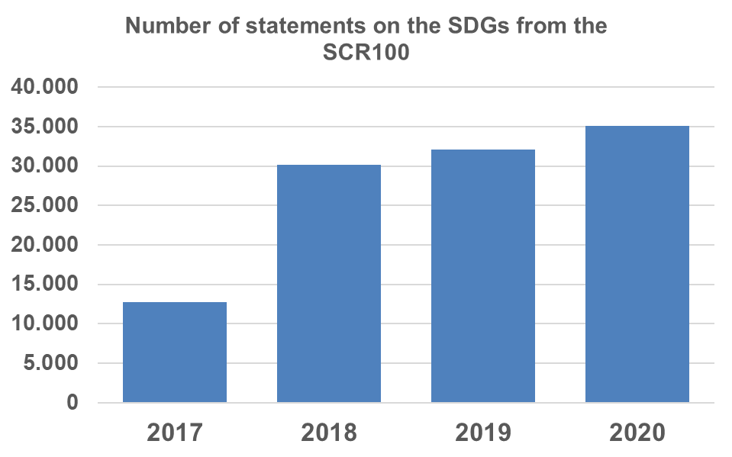
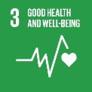
?
¿Cómo juzgar?
Mientras la disponibilidad de acceptar propuestas de gobiernos para proveer ayuda y así superar rápidamente las consecuencias de las decisiones del confinamiento (la respuesta positiva a reducir el impuesto del IVA del 19 al 16% por parte del gobierno alemán no duró ni una semana y cuestionó la sustancia de esta “oferta” de 20 mil millones), la disponibilidad de acceptar los 17 objetivos globales como un nuevo compás para las compañías mayores listadas en la bolsa ha crecido continuamente: el gráfico de la derecha ilustra cómo la alta gerencia de estas compañías aumenta desde el 2017 el volumen de textos explicando cómo gastaron sus presupuestos en el pasado y cómo su estrategia futura seguirá los 17 objetivos de desarrollo sostenible (SDG). SCR500 2020.
Juzgando desde el pasado
Otra conferencia de donantes para recaudar fondos para el desarrollo de una vacuna COVID-19 que tuvo lugar en Ginebra la primera semana de junio añadió otros mil millones a lo que ya se había presupuestado por cada país. En total, la cantidad ha superado fácilmente los 100 mil millones de dólares americanos – es casi un intento conjunto global que ilustra las realidades del pasado (el fracaso de proveer una vacuna contra el primer virus COVID hace 9 años).
El mismo día la compañía farmacéutica AstraZeneca anunció su intención de producir 2 mil millones de dosis de la vacuna coronavirus incluyendo 400 millones para los EUA y Gran Bretaña y mil millones para los países de ingresos medios. Tiene la intención de empezar a distribuir la vacuna en los EUA y la Gran Bretaña en septiembre o octubre, con el resto de entregas a principios del 2021, según el consejero delegado de AstraZeneca, Pascal Soriot, en una llamada con periodistas el 4 de junio del 2020. AstraZeneca afirmó que firmó un acuerdo de licencia con el instituto Serum de la India para proveer mil millones de dosis a países con niveles de ingreso bajos y medios, con 400 millones de vacunas preparadas para ser entregadas al final del 2020.
Las compañías más comprometidas con SDG3 según su informe annual de 2020:
Juzgando hacia el futuro
“La ‘pandemicización’ del COVID-19 pusó en cuestión cómo seríamos los seres humanos y impuso una simulación no anticipada del fin de las naciones y la humanidad. En este punto (a principios de mayo), no podemos afirmar nada especulando, pero es cierto que los cambios que ya han ocurrido accelerarán el sentido de la realidad. En el Japón problemas como envejecer y una disminución fuerte de la población, disparidades económicas, y la brecha entre generaciones se vuelven más aparentes.
El futuro de una sociedad basada en el conocimiento tiene mucha relación con “cities” (ciudades). En las medidas contra la COVID-19, el liderazgo a nivel municipal y de ciudad ha sido más prominente que el del estado. En el siglo 21, anticipamos la concentración de la población en ciudades. Se dice que la era de las ciudades ha terminado con la COVID-19, pero esto es un juico prematuro. Los humanos históricamente se han desarrollado en ciudades.
En el futuro el espacio urbano cambiará la economía y la sociedad; deberíamos reflexionar sobre el tamaño de una megaciudad global comparable con el de una nación o una de tamaño medio, y con modelos de ciudades circulares… Ahora, la capacidad para producir valor en nuestra sociedad habitable de conocimiento no son los activos tangibles como la tierra y los equipos pertenecientes a los capitalistas, pero sí el conocimiento intangible como el conocimiento de la gente, la inteligencia, la habilidad de pensar, el cerebro, la emoción y comunicación: activos y su red (ecosistema). Si se controlan, la actividad económica cesará.
Noboru Konno, Ph.D.; Professor of Tama Graduate School, Japan

Slide 9
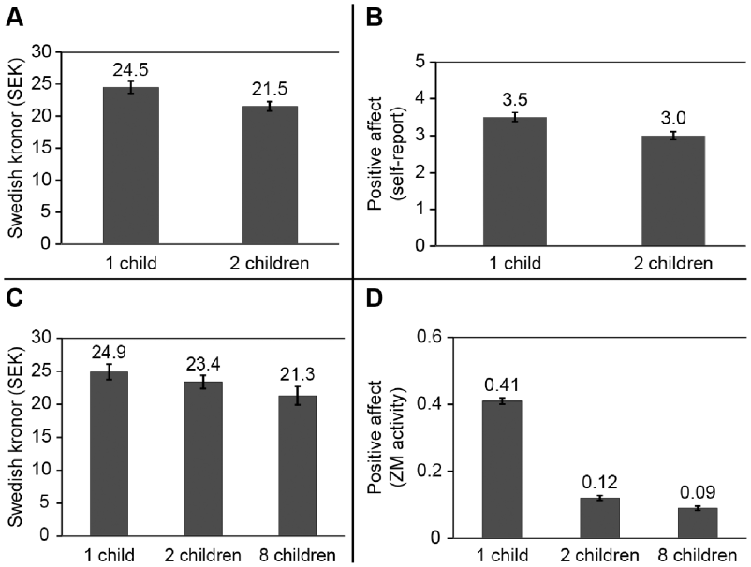
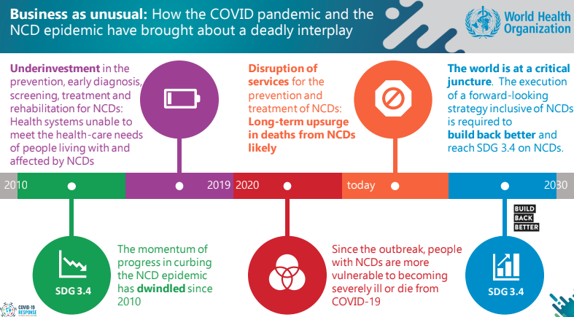
Objetivamente, la vida es solo espacio y tiempo; es impersonal. Subjetivamente nuestras vidas diárias se construyen alrededor de memes sociales y culturales que dan valor y significado a la vida. En nuestra sociedad los valores dependen del comportamiento, tanto si consideramos el comportamiento apropiado o no. A menudo juzgamos inconscientamente a los demás con nuestras parcialidades internas, pero incluso entonces la sociedad moderna intenta tratar a cada persona con apoyo y comprensión. ¿Dónde ha ido la compasión, el razonamiento y el sentido de ser uno? En algún lugar hemos perdido la perspectiva de nuestro valor humano. El mundo se ha vuelto loco, y con esos problemas que ahora amenazan la civilicación. Históricamente las civilizaciones se han alzado y caído, cada colapso precedido por un cambio de paradigma, que cambia todos los memes, los valores y nuestro entendimiento de la realidad (ver los escritos de Jared Diamond). A medida que entramos en un paradigma nuevo, debemos destruir el viejo. Esto asusta a muchos. De manera que la gente continua creyendo que nada ha cambiado, pero que existen fuerzas siniestras que nos intentan cambiar. Debemos ver como toda esta charla sobre la libertat es nuestra propia prisión, un engaño, una locura. Para volverse cuerdo, debemos reconocer lo locos que somos y como nuestro comportamiento actual no funciona bien. Esta ‘realidad’ del colapso es desafiante y los cuerdos ven la verdad, humildemente y aventureramente. Dr Manuela Boyle
¿Qué podemos hacer esta semana? 3 sugerencias
Esta semana podemos ofrecer una investigación compasiva y curiosa sobre como se sienten nuestros niños, ver comportamientos como ajustes al nuevo ambiente y ser honestos sobre no volver a la “normalidad” que ellos esperaban. Podemos animar un sentido de libertad de expresión a través del arte y de la música/haciendo ruido, poniendo energía física en juegos y deportes divertidos y también guiar la respiración profunda diafragmática mientras se envuelven en mantas o toallas que pueden compensar el abrazo para ayudarlos a autoregularse. Soni Cox Dip Couns MBACP Accred FRSA UK; Compassion: https://journals.plos.org/plosone/article?id=10.1371/journal.pone.0100115
Cuando la escrupulosidad cambia
La ‘pandemización’ del COVID-19 nos cuestionó cómo los seres humanos seremos e impuso una simlación no anticipada del fin de las naciones y la humanidad. En este punto (a principios de mayo), no podemos decir nada especulando, una cosa es cierta, los cambios que ya han ocurrido se accelerarán con el sentido de la realidad. En el Japón, problemas como el envejecimiento y una disminución fuerte de la población, disparidades económicas y la brecha entre generaciones se hace más aparente… La confusión global del COVID-19 puede que se olvide un momento después de que disminuya. Sin embargo, … puede que sea el principio de una transformación importante que cambiaría nuestras palabras y consecuentemente la conciencia. Noboru Konno, Ph.D. Professor of Tama Graduate School

Slide 10
Newsletter fom
3rd June 2020

Slide 11
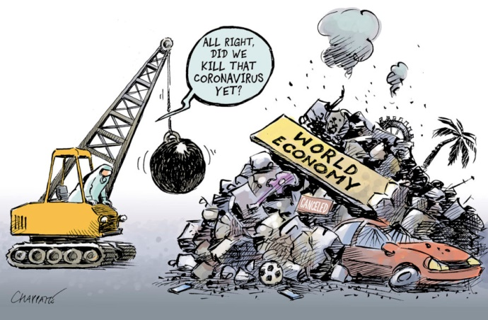
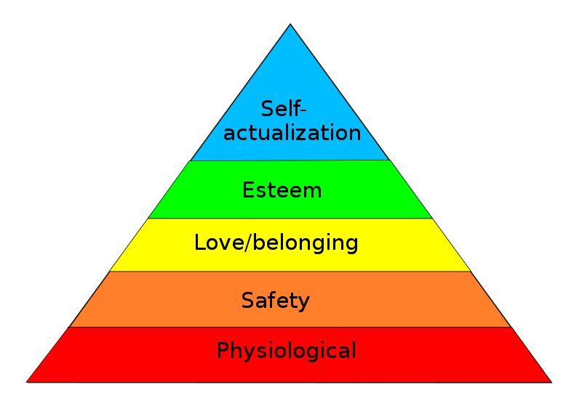
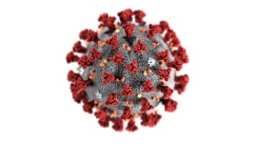
¿Qué es lo que (no) vemos?
Los gobiernos lucharon contra la pandemia COVID-19 con confinamientos y disrupciones en sus economías. Para ocuparse del sufrimiento causado por el confinamiento, anunciaron programas de ayudas para los negocios afectados y los parados. Los problemas surgieron para entregar la ayuda prometida: el dinero nunca llegó a los necesitados o fue mucho menos de lo esperado. Llamar a las compensaciones “ayuda” es insultante. La ayuda puede ser vista como caridad para el necesitado, cuando, en realidad es una compensación. El dinero sale de los impuestos pagados por los ciudadanos para los ciudadanos, las compañías, instituciones y sus gobiernos no pueden operar sin ellos. Lo que extrañamente nunca vemos es el creciente enfado generado por gobiernos que no escuchan a sus ciudadanos.
626
Aumentando la literatura de la salud
La gente marginada es claramente mucho más vulnerable a la pandemia SARS CoV-2 ya que normalmente viven en ambientes más peligrosos, con privaciones económicas y empleos que los ponen bajo un riesgo mayor. Además, la gente vulnerable tiene por lo común un menor conocimiento de la literatura sanitaria. Al mismo tiempo, la literatura de la salud no puede limitarse a un solo conjunto de habilidades. Un nuevo modelo teórico propone una interacción entre la información sobre la salud y las necesidades de la gente y del sistema sanitario, que bien apoya o inhibe el acceso a la asistencia. Así, el método de comunicación de salud y ciencia debería facilitar la comprensión implementando un propósito claro y un contexto significativo que utilice un tono de conversación amable, familiar y con el lenguaje apropiado. Sumamente crítico es que la información adecuada sea reconocida y los pasos oportunos sean tomados.
Qué es lo que vemos y oímos de “los demás”
Los tiempos extraordinarios son también una buena verificación de la realidad. ¿Durante cuanto tiempo los medios de comunicación tradicionales se han dado por muertos? En el 2020 la gente continua prefiriendo – como antes – buscar las noticias y actualizaciones para temas como el COVID-19 en los medios habituales. Aunque la situación nacional sea predominante, también ven como otros países tratan con el coronavirus. Los gráficos de abajo ilustran qué países y qué cabezas de gobierno son los 10 más visibles cuando los telediarios nacionales de máxima audiencia informan como los demás están tratando con la pandemia. Mientras Italia y China encabezan los países y ciudades con más cobertura, los periodistas se centran en Trump cuando se informa de los cabezas de estado. Los telediarios tienden a cubrir los líderes extranjeros de forma neutral, con las excepciones de Bolsonaro, Johnson y Trump, quienes cuentan con un porcentaje muy alto de criticismo.
Base: 22,968 informes relacionados con el COVID-19 en 14 telediarios interacionales, Ene 1 – Jun 1, 2020

Slide 12

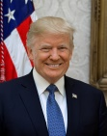
?
¿Cómo juzgar?
Como SDG 16 (Construyendo Instituciones de confianza) está hacia el final de la lista de los 17 Objetivos Globales acceptados por 193 cabezas de estado, esto parece confirmar que ninguno de los otros objetivos – como el SDG 1 Sin Pobreza o el SDG 2 Zero Hambruna o SDG 3 Buena Salud y Bienestar – se van a conseguir sin crear instituciones de confianza. Como los objetivos de COVID-19 muestran las carencias del pasado en los sistemas nacionales e internacionales de salud, la importancia de otros objetivos (como el SDG 10 Nadie se queda atrás) es obvia – no sólo en los EUA. El gráfico de la derecha muestra que Donald Trump ya no consigue ni convencer a Fox News.
2020
Juzgando desde el pasado
El enfado que sigue el asesinato de Geroge Floyd se combina con un líder americano guiado por el odio y una preferencia por el caos y la violencia para mantenerse en el poder. Es una tragedia que se va desplegando. Cuando el proceso político da paso al despliegue militar para reprimir manifestantes no violentos, la violencia se mantendrá, al menos por el momento.
La lección de 1989 es clara. En Leipzig, el director de la orquesta Gewandhaus, Kurt Masur, el líder comunista y la policia acordaron evitar la violencia contra los manifestantes pacíficos. Las consecuencias de las protestas contra el régimen fueron la pérdida de legitimidad y poder que condujo a la caída de Berlín. Su país desapareció y los restos de su partido político bajó a un 5% del voto. La alternativa, el uso de violencia, fue rechazado por Gorbachev, que siguió el mismo destino político que el liderazgo de la SED de la Alemania Oriental. Era su hora de irse.
La historia se repite a si misma, primero como una tragedia y luego como una farsa. El GOP – POTUS, AG, SCEDEF – están utilizando la fuerza y violencia en esta tragedia. ¿La democracia americana se convertirá en una farsa? Hay, pero, otra lección de3l 1989. Protestas pequeñas crecieron en cientos de miles de manifestantes en las calles. Los manifestantes ganaron su libertad, derrumbaron el muro de Berlín en un acto de autodeterminación y eligierion un gobierno democrático. Esta muestra de coraje vino a pesar de llamadas del embajador soviético Valentin Falin y otros del partido comunista soviético para dominar el campo de batalla aunque costara un millón de vidas alemanas orientales. Gorbachev eligió la no violencia. ¿Los habilitadores del encantador de perros defenderán la constitución o su continuidad en el poder?
Prof. Dr. James Bindenagel, University Bonn
Juzgando hacia el futuro
“Lo que estamos presenciando es un choque entre tres placas tectónicas sobre las que se fundamentan las políticas humanas: (1) el dominio económico que gobierna nuestra producción e intercambio de bienes y servicios, (2) el dominio político que organiza la distribución de poder, y (3) el dominio social que regula nuestras interacciones personales. Las políticas humanas florecen y vivimos en una relación que da vida a nuestro planeta cuando estos dominios se encuentran en harmonía, promueven la inclusividad humana y la prosperidad sostenible.
Esto significa , primero, que los límites de la sociedad deben superponerse a los límites de la política. En otras palabras, cada país requiere la cohesión social suficiente para las necesidades que la sociedad aborda a través de procesos políticos que representan a los miembros de la sociedad. Sólo entonces los ciudadanos reconocerán la legitimidad de sus representantes políticos. En países con sociedades polarizadas – independiemente de si la polarización se debe a desigualdades de ingresos, riqueza y educación; o franqueza divergente a los extranjeros; o tribus guerreras – resultó difícil, a veces imposible, establecer un gobierno legítimo. La polarización social – calculada en términos de grupos poblacionales en los que la gente que pertanece al mismo grupo tiene atributos similares, mientras la gente que pertanece a uno distinto tiene atributos disímiles – puede conducir a tensiones sociales y agitación por la falta de superposición.”
Global Solutions Network: https://www.g20-insights.org/policy_briefs/toward-global-paradigm-change/

Slide 13
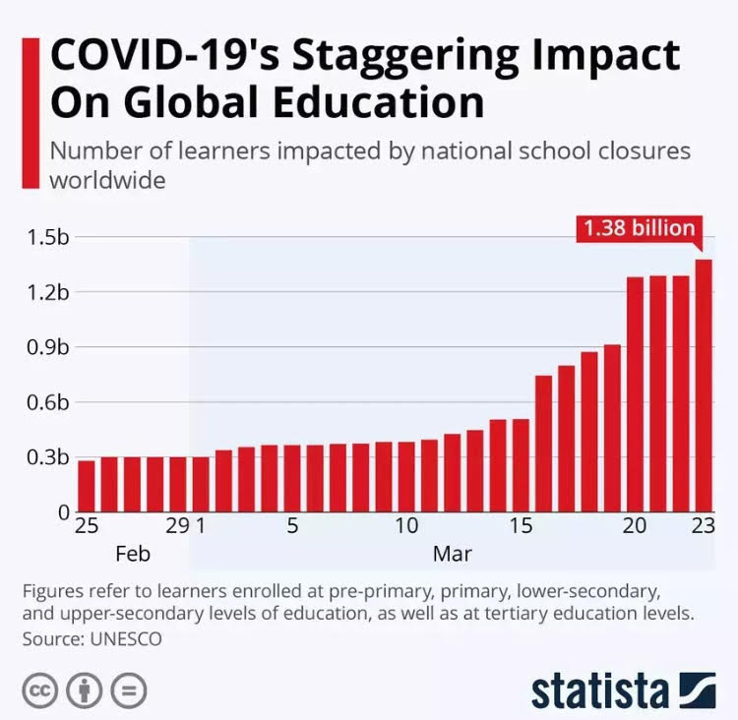
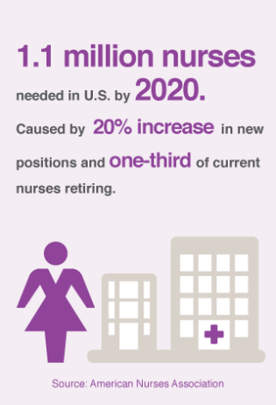
Ayudando a los niños a volver a la escuela
A nivel global, nuestros niños están ahora volviendo a una experiencia muy diferente en la escuela de cuando la dejaron. Con los padres ansiosos, el personal preocupado y las nuevas reglas de contacto físico, los niños podrían necesitar mucho tiempo de ajuste. El hogar ha sido un lugar seguro, con explicaciones para permanecer a salvo para unos mientras otros eran testimonios del estrés de pérdidas económicas y del impacto de las relaciones de familia y tristemente, algunos habrán experimentado la pérdida de seres queridos. En los hogares seguros habrán recibido consuelo y ayuda emocional. En hogares de riesgo, han sido expuestos a más violencia y puede haber faltado comida y el alivio psicológico que necesitaban para aguantar el confinamiento que hubieran podido tener fuera de casa (p.e, profesores, abuelos).
¿Qué podemos hacer esta semana? 3 Sugerencias
Avanzando después de la COVID-19 tendremos que mirar cuidadosamente como podremos aprender y planear para el futuro de nuestros cuidados de salud. Con un déficit de personal previsto de 18 millones para el 2030 (ref: BMJ), la subida de casos de cáncer y enfermedades incomunicables junto a una interrupción significativa del sistema sanitario por la COVID-19 (globalmente hemos tenido más de 28m de intervenciones retrasadas en 12 semanas ref: BJS) , ¿Cómo podemos invertir y apoyar a nuestros servicios de salud mientras mejoramos la salud y el bienestar de la gente para asegurar que aprendemos y nos preparamos para la siguiente pandemia?
La plataforma WHIS crea oportunidades al juntar todos los sectores de la sociedad para co-crear soluciones que impacten en la salud y el bienestar de la gente. La metodología se puede adoptar a nivel local para crear nuevos ecosistemas de salud que apoyen las comunidades internacionales implementando SDG3 Buena Salud y Bienestar. Esto ha sido ampliamente reconocido como un modelo sostenible para la salud ahora y en el futuro.
La infección no significa enfermedad – cómo leer las estadísticas COVID-19 actuales
En muchos países, con el comienzo del verano y según el curso de curvas de infección normales, la alta médica suena como si el grado de infección del coronavirus siga una tendencia hacia el zero. La curva de infección normal hace tiempo que se ha situado bajo el límite del peligro. En Wuhan, sólo 300 infecciones asintomáticas fueron detectadas en la segunda mitad de mayo después de 10 millones de pruebas de masa. Razonablemente, sólo los infectados se aislan, y no el 99% de la población no infectada. Esta es exactamente la manera correcta de dejar que nuestros jubilados participen una vez más de la vida. La naturaleza nos enseña cómo hacerlo, inmunólogos y biólogos de prestigio lo confirman, y Suécia ha demostrado que la inmunidad de rebaño es la manera más segura de recuperarse de supuestas enfermedades. El distanciamiento social y las máscaras que inducen el pánico deben ser reemplazadas por el contacto físico, apretones de manos, juegos, abrazos, risas y baile. Esto nos mantiene sanos e inmunes. La prevención y el enfortalecimiento del organismo es la clave. Un organismo saludable ha aprendido a tratar con los invasores naturales. Una persona infectada raramente siente los síntomas siempre y cuando su sistema inmune sea fuerte. La infección no significa enfermedad. Adicionalmente a remedios caseros conocidos, estos consejos para matar virus ayudan: la Viróloga Prof. Dr. Ulrike Protzer, TU Munich, dice: utilice detergentes. El doctor médico Dr. Christoph Specht confirma en RTL: “el sobre del coronavirus consiste en una membrana de grasa que revienta debido al agente disolución de grasa. Las vacunas son todavía polémicas y una medida aparentmente inútil hoy. Se descubrió que el coronavirus mutaba unas 7000 veces en una hora solamente. Dr. Tetyana Obukhanych (PhD in immunology at Rockefeller University in New York, postgraduate at Harvard) : “Si has sido vacunado contra el virus de la gripe, eres probablemente inmune a él. Pero tu eres más susceptible a otros virus mutantes. Se ha demostrado claramente que la gente vacunada de gripe enferma más que los no vacunados .“ Marina Baaden

Slide 14
Newsletter fom
27th May 2020

Slide 15
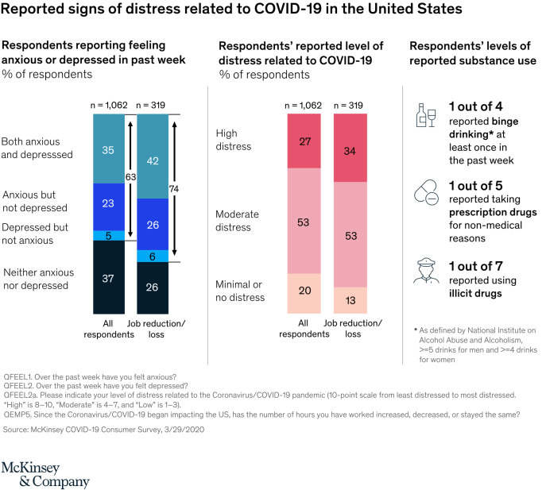

¿Qué es lo que (no) vemos?
Más allá del impacto negativo d’una tradicional caída económica, el COVID-19 presenta desafíos extras- miedo al virus, dolor colectivo, distanciamiento social prolongado y subsecuente aislamiento social- que agravará el impacto en el psique general. Señalado por
el McKinsey Global Institute en Safeguarding Lives and Livelihoods, “Noticias diarias de aumento de infecciones y muertos en el mundo eleva nuestra ansiedad y, en casos de pérdidas personales nos conecta al dolor.” La encuesta McKinsey national consumer survey (Marzo 27–29) ilustra esta angustia generalizada, exacerbada aún más en aquéllos que han visto su empleo afectado negativamente (exposición). Pérdidas de empleo en los EUA subieron por encima de 40 millones en mayo 2020.
626
Rehabilitatión necesaria
In Wuhan, investigadores averiguaron que más de un tercio de supervivientes padece complicaciones neurológicas severas. No es sorprendente- en pacientes con septicemia, una enfermedad que cuesta unos 11 millones de vidas al año globalmente y que tiene una causalidad inflamatoria similar, JAMA
Informó en 2018 que la mitad de supervivientes han sido readmitidos, han muerto o padecen una discapacidad severa un año después de la alta médica. Las complicaciones son físicas, psicológicas y cognitivas de between 17 and 34% of survivors suffering PTSD en un año y sólo con un 57% of survivors of working age que han vuelto al trabajo un año después. La carga humanitaria y económica del COVID-19 están intrínsicamente interconectadas. Sin rehabilitación efectiva, la mayoría de supervivientes de los hospitales no volverán al empleo por lo menos en 12 meses. Hay una necesidad real y urgente de ofrecer la rehabilitación a estos pacientes de forma escalable, sustanible, y que funcione en sectores pobres. Este esfuerzo requiere coordinación internacional, y debería estar liderada por expertos del tercer sector trabajando junto a sociedades profesionales. Dr Ron Daniels
QUIÉN no construyó una reputación sólida
Instituciones internacionales necesitan una base sólida de confianza. Sin ella las decisiones y recomendaciones no se llevarán a cabo. Una de las razones del por qué el presidente norte-americano Donald Trump se sintió seguro en su decisión de cesar el pago de socio de la OMS, fue debido a que la OMS no ha construido una posición sólida reputacional para defenderse de semejantes ataques. Esto hubiera asegurado que los tomadores de decisiones y a la gente en la mayoría de los 200 países estuvieran bien informados sobre el papel de la OMS. Ahora, en plena COVID-19, reportajes de la OMS en los telediarios globales de máxima audiencia dan poca información sobre la forma de operar de la OMS y el por qué los ciudadanos pueden confiar en su organización de salud.

Slide 16
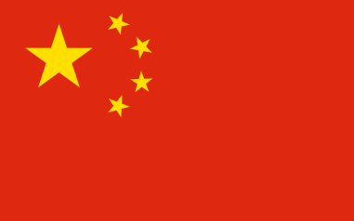
¿Cómo juzgar?
Pasaron semanas hasta que los medios estuvieron dispuestos a informar no sólo del número de enfermos del COVID-19, de las muertes, y de la gran mayoría de recuperaciones del nuevo virus.
Pero ¿éstos que aparecen de color verde ya sanos de nuevo están realmente disfrutando de sus vidas? El gráfico de la derecha muestra un primer indicador que “verde” no asegura automáticamente la calidad de vida anterior. Un 43% ya no está en hospitales pero todavía incapaz de volver al trabajo. Los medios se centran ahora en regiones como LATAM, EUA, o Rusia con un cuidado social menos sólido y dejando claro el precio pagado por las víctimas COVID.
Juzgando des del pasado
Mientras las aerolíneas aparecen en los titulares y los gobiernos (con grandes cantidades de dinero del contribuyente) se esfuerzan para asegurarse que el daño causado por el confinamiento no acabará en la insolvencia de dichas compañías de bolsa, miles de empresarios sociales, con operaciones de albergues juveniles, cooperaciones público-privadas, y fundaciones se declaran en bancarrota, no cuentan con nadie para hacer oir su voz.
“Cuando ocurren distorsiones del mercado, caemos en las grietas. El corona nos provee una cruel evidencia: no podremos ser sociales ya que endremos que despedir a nuestros trabajadores y no podremos continuar nuestro mandato educacional. Tampoco no podremos continuar como empresarios, si ya era un desafío enorme permanecer el en mercado en circunstancias normales. Reservas y capital social son una esperanza piadosa, la cual no puede ni realizarse después de años de operaciones exitosas. De lo que nos sentíamos orgullosos – cumplir una misión social importante en Alemania y en el mundo sin ayuda externa - ahora se está desmoronando. La brecha que habíamos conseguido cerrar se está abriendo en un gran abismo. Estamos cayendo en el abismo.” https://twentythirty.com/social-entrepreneurs-are-sea-lions-andreas-heinecke-dialogue-dark/
Prof. Andreas Heinecke, Ashoka fellow, and serial social entrepreneur
Pequeños y medio empresarios sienten lo mismo. Mientras gobiernos europeos como el italiano o austríaco anunciaron tan buen punto declararon el confinamiento que “apoyarían” las pequeñas y medianas empresas, éstas esperan recibir los primeros fondos que incrementan cada semana.
Juzgando hacia el futuro
La pandemia COVID-19 muestra dos principales modelos culturales de reacción: culturas de disciplina y culturas de libertad . Si lo simplificamos: países como China, Corea del Sur y Taiwán con altos niveles de disciplina y obediencia a las autoridades estatales cuentan con números mucho más bajos de infecciones y muertes que en países con la cultura de libertad individual, desconfianza a los gobernantes y gobiernos populistas. Éstos tienen casos altos, incluso explosivos de infecciones y muertes. La diferencia no depende tanto del tipo de estado – Corea del Sur es una democracia multipartidista, China una república unipartidista – sinó de la estrategia de gobierno y la confianza de la población.
Gobiernos populistas como el de los Estados Unidos y Brazil son los más catastróficos y tratan la pandemia como una plataforma para sus propios intereses políticos (elecciones ) en vez de poner toda su energía en el cuidado de la gente. La conclusión es que culturas con alta libertad indiviual necesitan más disciplina y auto liderazgo en la pandemia. Culturas con altos niveles de disciplina pueden confiar en el funcionamiento de una libertad guiada. En todo caso los gobiernos populistas mostraron su brutalidad. No les importa el bienestar de su gente como así reclaman y sacrifican, en vez, innecesariamente las vidas de su población a través de la negligencia y politización en propio interés de la pandemia. Esto es étnicamente irresponsable.
Prof. Dr. Christoph Stückelberger, Ginebra

Slide 17
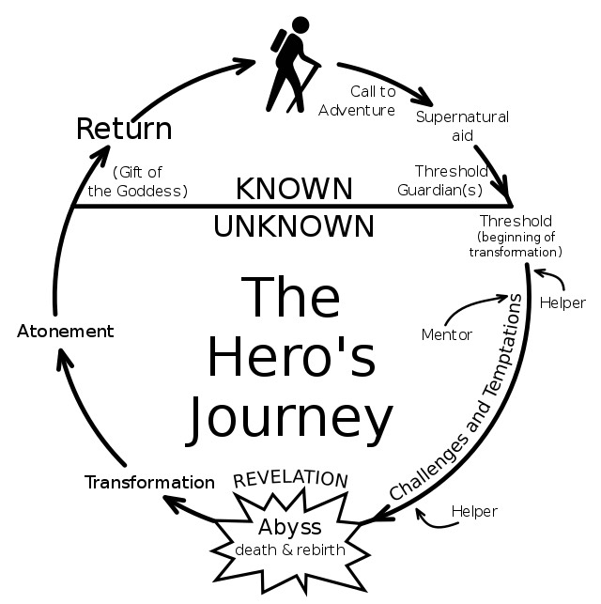
Resiliencia en tiempos de COVID-19
“La gente lo llama agotamiento. No es agotamiento; es una profunda violación moral que la gente experimenta." (- Ana Delgado, enfermera, comadrona y profesora clínica). Los humanos vivimos de historias. Necesitamos historias que se pasan transgeneracionalmente y que nos llenan de orgullo, significado, perspectivas, a la vez que hacen brillar nuestra inteligencia. Con el descubrimiento de mitologías y cuentos populares, Joseph Campbell, creó (entre otras cosas) el fenómeno del “camino del héroe”. Las historias nos acercan normalmente a experiencias vividas e inspiraciones a través de los libros y medios que conllevan el espíritu de vida humano. Nos recuerdan nuestra habilidad de adaptación y nuestra resiliencia para superar desafíos dramáticos. Ahora estamos experimentando de cerca y de manera colectiva uno de estos caminos heroicos a través del nuevo coronavirus.
¿Qué podemos hacer esta semana? 3 Sugerencias
Juntos podemos establecer señales fuertes para las perspectivas. En nuestra población mundial tan diversa, podemos instaurar el rumbo para mayor creatividad, colaboración, historias compartidas y así una resiliencia sostenible. Una manera de conseguirlo es mediante el apoyo interdisciplinario a través de la educación STEAM (Science, Technology, Engineering, Arts, Math, or even: Music and Math). Extendamos este concepto más a menudo en nuestras vidas profesionales para llamarlo TEAMS (equipos). Estamos ya viendo un aumento sin precedentes de las habilidades para resolver problemas a través de generaciones, sistemas, países y continentes mediante nuestra actual experiencia colectiva de coronavirus. Es una historia compartida en la que trabajamos para resuctiar de las cenizas como el fénix. Visionarios, pensadores, futuros formadores – ¿no es asombroso como podemos cambiar el mundo si juntamos fuerzas?
Miriam Burger, MD, Cert GHD
¿Por qué centrarse sólo en vacunas?
Mucha gente puede tratar con los virus de forma natural; los jubilados tienen mayor riesgo. Infectólogos distinguen entre infección y enfermedad. Numerosos experimentos muestran que la mayoría de gente no enferma de virus. Un sistema inmune saludable rechaza el virus incluso antes de que éste entre al cuerpo y no presente síntomas de enfermedad. En muchos casos no es necesario la formación de anticuerpos. Cada organismo es único y reacciona de manera diferente. Es cuestionable hablar sobre una única terapía para todo el mundo. ¿Por qué son las vacunas el único remedio, pero no fortalecen el sistema inmunitario? En la investigación de vacunas, la gente persigue mutaciones virales. Pruebas serias a largo plazo (a partir de 5 años) pueden probar si una vacuna ha tenido efecto sobre un virus específico. Todos los ingredientes de la vacuna, incluyendo las frecuentemente microcantidades altamente tóxicas, deben ser revelados. Permanece poco claro como un cuerpo reacciona a una inyección RNA (material genético ajeno), como se procesa la conmoción, si recibe o no desinformación con el RNA ajeno y formando así falsos anticuerpos que se dirigen contra de sus propios tejidos o llevan a enfermedades serias. La reacción puede ser devastadora, sobretodo para los mayores con sistemas inmunológicos débiles. La naturaleza es extremadamente inteligente y no provee con plantas medicinales antivirales. Los animales instinctivamente se alimentan de ellos y se vuelven saludables. Estudios científicos (e.g. Helmholtz Institute Munich 2016), prueban que fenoles vegetales fuertes nos protegen contra los virus como el Cistus Incanus(cistus)(https://www.helmholtzmuenchen.de/aktuelles/uebersicht/pressemitteilungnews/article/32074/index.html) . Hierbas o pastillas de te fresco forman una pared protectora en la membrana mucosa donde los virus no pueden instalarse. La OMS ha publicado que grandes dosis de vitamina A para el sarampión es muy efectivo. Según Teraklinik Berlin, es un antivirus general que también se usa para curar la infección de COVID-19. Numerosos estudios demuestran que 3g de vitamina C al día ayudan a combatir infecciones y acceleran la curación.
(https://articles.mercola.com/sites/articles/archive/2020/02/24/iv-vitamin-c.aspx). Marina Baaden

Slide 18
Newsletter fom
20th May 2020

Slide 19
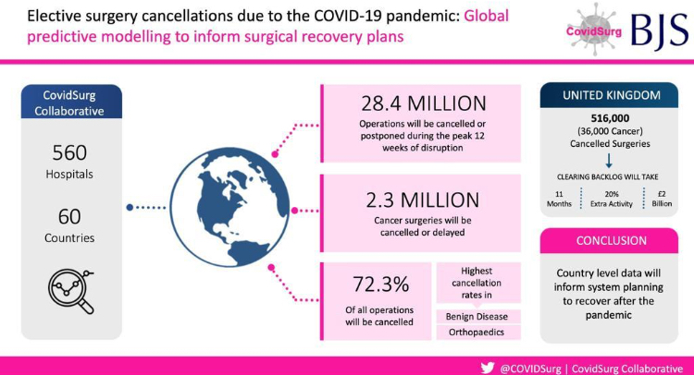
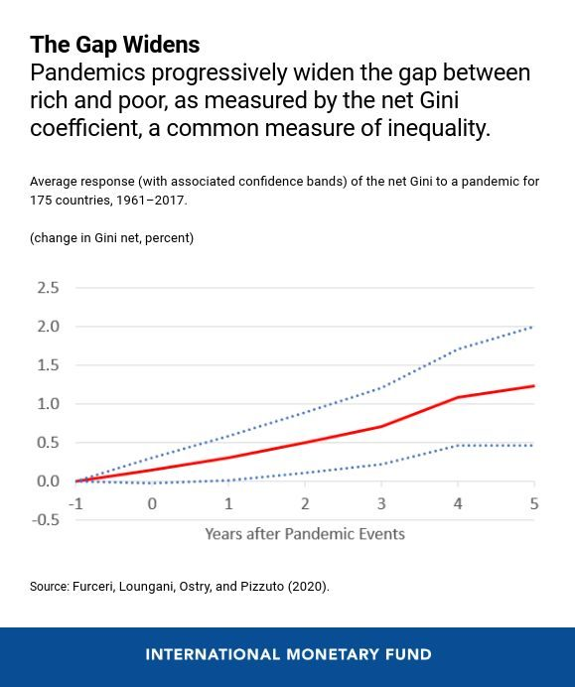
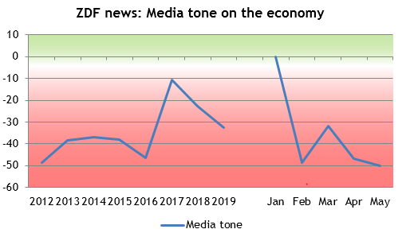
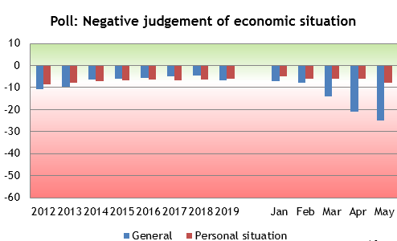


¿Qué es lo que (no) vemos?
626
Cancelación de cirurgías por Coronavirus: modelo predictivo a nivel global para informar sobre los planes de recuperación quirúrgica.
5 crisis sanitarias augmentan el efecto ˝Gini“
Nos centramos en cinco sucesos importantes—SARS (2003), H1N1 (2009), MERS (2012), Ébola (2014) y Zika (2016)— y trazamos sus efectos distribucionales cinco años después. El promedio del coeficinente de Gini—una conocida unidad de desigualdad—se va incrementando continuamente después de las crisis. Nuestra medida de Gini se basa en beneficios netos, es decir, beneficios de mercado después de impuestos y transferencias. Nuestros resultados muestran que la desigualdad augmenta a pesar de los esfuerzos de los gobiernos de redistribuir los beneficios de los ricos a los pobres para así disminuir los efectos de las pandemias. Cinco años más tarde el Gini neto ha subido casi un 1,5 por ciento, lo cual se considera un gran cambio ya que esta medida se mueve muy lentamente.
https://blogs.imf.org/2020/05/11/how-pandemics-leave-the-poor-even-farther-behind/
Además de la salud, es la economía, estúpido
Un aprendizaje clave de la gran depresión fue el mantra de Roosevelt, “lo único que debemos temer es al miedo”. 25 años después, después de la Segunda Guerra Mundial, Ludwig Erhard construyó el retorno de la economía alemana sobre la sabiduría de que “el 50% de la economía es psicología”. Hoy en día, ¿quién influye en que la gente decida si el vaso está medio vacío o medio lleno? Los medios de comunicación deciden lo que los consumidores y los inversores ven cuando miran los impulsos económicos. Como Alemania es generalmente percebida como un ejemplo ( con o sin COVID-19), mostramos la tonalidad recibida por los consumidores e inversores alemanes antes y durante la pandemia. El gráfico de la izquierda ilustra el marco negativo del telediario alemán ZDF. La otra gráfica muestra la respuesta a una encuesta sobre el estado de la economía alemana. El temor lógicamente augmentó. Pero preguntados sobre su propia realidad económica, sólo el 9% responde que ha empeorado . Mucho depende de la selección televisiva en los próximos días.
2012-2019
2020
Basis: Forschungsgruppe Wahlen/ZDF Politibarometer: How do you assess the economic situation in Germany? / How do you assess your own economic situation? – answers: “bad”
Basis: Media Tenor International. 8,253 reports on the state of the economy; balance of +/- tone (%)

Slide 20

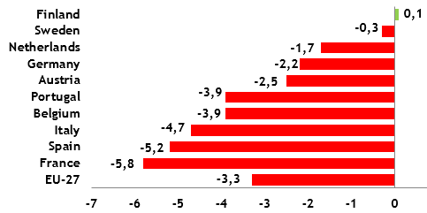
¿Cómo juzgar?
Después de cinco meses todavía parece difícil de crear una website “one-stop” que proporcione datos holísticos sobre el impacto de la COVID-19. ¿Cuál es el estado nacional, continental y global?
Grandes cantidades del dinero de los contribuyentes son ofrecidas por los gobiernos que no “poseen” dicha cantidad pero saben que se debe gastar para cubrir los daños causados por el virus y por las decisiones tomadas. Sin una website “one-stop” que ofrezca una visión holística general, ¿cómo lo podemos juzgar? En efecto, la perspectiva del PIB de la UE en el primer trimestre del 2020 nos da algunas sorpresas.
Basis: Federal Statistical Office (Destatis)/Eurostat. * partial estimates; FAZ 05/16/2020
Juzgando desde el pasado
En respuesta a la pandemia del COVID-19, los distintos gobiernos han dado grandes estímulos fiscales y monetarios. Mientras esta política es bienvenida a corto plazo, no soluciona el problema de fondo ni a medio ni a largo plazo. la razón de ello es que la pandemia no ha provocado un déficit generalizado de la demanda agregada. En cambio sí que ha generado una gran discordancia económica (Great Economic Mismatch) caracterizada por una demanda deficiente de todo aquello que requiera interacciones físicas próximas entre la gente y un suministro insuficiente de cosas compatibles con el distanciamiento social, si fueran adecuadas.
Prof. Dr. Dennis Snower
Full text: https://www.brookings.edu/research/the-socioeconomics-of-pandemics-policy/
Una red de datos de periodistas de diferentes medios de comuncación – prensa, televisión y radio – instaron una iniciativa conjunta con el Centro Nacional de Pandemia (en Alemania, el instituto Robert Koch) para mejorar la iniciativa de proporcionar transparencia sobre la metodología de investigación presentada:
https://www.ndr.de/fernsehen/sendungen/zapp/Medien-fordern-bessere-Corona-Daten-vom-RKI,robertkochinstitut112.html
Juzgando hacia el futuro
La situación actual presenta un enorme desafio para los economistas. Normalmente éstos se esperarían a la finalización del trimestre antes de analizar los datos – ahora de repente tienen que intentar trabajar con datos que cambian cada día. El director del Instituto Económico Suizo KOF y sus análogos a nivel internacional están cambiando los pronósticos económicos a la planificación de escenarios en un tiempo de cambios sin precedentes. “Ahora nos estamos enfrentando a una situación donde no podemos esperar a que finalize el trimestre. Debemos trabajar con datos semanales e incluso diarios”, dice el Prof. Dr. Jan-Egbert Sturm.
https://ethz.ch/en/news-and-events/eth-news/news/2020/04/jan-egbert-sturm-podcast-covid191.html
La cantidad cercana a los 11 mil millones de dólares anuales es pequeña si la comparamos a las devastadoras consecuencias sanitarias, sociales y económicas de la COVID-19 , inluyendo la pérdida global estimada en un trillón de dólares $1 trillion sólo en 2020. El retorno de estos 11 mil millones anuales de inversión será seguramente uno de los más altos en la historia del desarollo global. Gavin Yamey, Justice Nonvignon y Cordelia Kenney en:
https://www.un.org/en/un-chronicle/modernizing-our-public-health-systems-be-ready-next-pandemic

Slide 21
¿Cómo podemos aprender de los indígenas?
Las comunidades indígenas globales comparten características comunes que los hace especialmente vulnerables a las complicaciones y a la mortalidad del COVID-19. También poseen otros atributos positivos que pueden ser aprovechados para promover esfuerzos de prevención. En Bolivia, donde casi la mitad de habitantes es de orígen indígena, no se han especificado pautas especiales para las comunidades indígenas de los territorios comunes nativos. En este artículo, describimos esfuerzos colaboracionales, junto a atropologistas, médicos, líderes tribales, y autoridades locales para desarrollar e implementar la multifase COVID-19 de prevención y contención, un plan basado en el aislamiento voluntario colectivo y de contacto entre horticulturalistas Tsimane en el Amazonas Boliviano. La fase 1 involucra educación, superación, y preparación, la fase 2 contención, gestión de pacientes y cuarantena. Características de este plan pueden adaptase a circunstancias específicas para prevenir la mortalidad.
https://www.thelancet.com/journals/lancet/article/PIIS0140-6736(20)31104-1/fulltext
¿Qué podemos hacer esta semana? 3 Sugerencias
Salud del personal, seguridad y bienestar
Investigadores y personal clínico de las ciencias biomédicas trabajan sin descanso para dar respuesta a los interrogantes del COVID-19, accelerar las pruebas de diagnóstico y facilitar el desarollo de vacunas y terapias. Biobancos de población y cohortes epidemiológicas de todo el mundo unen fuerzas para mejorar la vigiliancia con herramientas digitales a gran escala, como las aplicaciones de smartphone para seguir las trayectorias de infección. La redistribucción generalizada de expertos de primera clase de otros campos a la investigación del COVID-19, contribuye a una pérdida en el foco de la más que necesitada investigación básica y éxitos tecnológicos. Es importante mantener la vista en el hecho que la gente (niños incluidos) siguen muriéndose de enfermedades ajenas al COVID-19 como dolencias cardiometabólicas y cáncer. La respuesta internacional a la amenaza del CODID-19 ha mostrado oprtunidades únicas para acelerar, en vez de impedir el progreso en la investigación biomédica. Desarrollos beneficiosos como lo son los equipos internacionales que en lugar de competir trabajan juntos, la aceleración de regulaciones y los datos compartidos son todos sucesos positivos .
Dr. Manuela Boyle
Antecedentes de COVID-19 – no solo para los mayores
El mundo empieza a valorar lo tradicional, las recetas naturales de curación. Los virus han estado viviendo en este planeta mucho más tiempo que nosotros y su objetivo no es matarnos. Después de todo, un virus no es un ser vivo independiente y sólo puede sobrevivir con un anfitrión. Necesita mantener al anfitrión vivo tanto tiempo como sea posible y por eso se adapta mediante la mutación. Casi todos nosotros vivimos con virus. Una persona saludable no los nota siempre y cuando su sistema inmunológico sea fuerte y se mantenga el equilibrio. La estrategia más natural de todo ser vivo debería ser mantenerse sano y fuerte. Medidas para fortalecer el sistema inmunitario e instrucciones para mantenernos sanos y fortalecer el organismo ayudan a evitar el miedo traumático. Medidas actuales producen miedo, lo que es un caldo de cultivo para los virus y las enfermedades.; la inmunidad de rebaño es importante para nuestra supervivencia y esto lo conseguimos mediante el acercamiento social, que además produce oxitocinas, nuestra hormona de unión, que hace que nos preocupemos, amemos y cuidemos el uno del otro. Máscaras usadas por gente sana por poco tiempo pueden ser venenosas, sobretodo para los niños. También suprimen el desarollo de nuestra hormona de relaciones y, según un estudio, los abuelos que cuidan de sus nietos tienen un riesgo un 37% menor a morir que aquellos que no tienen la responsabilidad de cuidar a nadie.(https://www.sciencedirect.com/science/article/pii/S1090513816300721). La Universidad de Oxford ha averiguado que los abuelos tienen también un papel fundamental en el bienestar de los nietos. Los pequeños tienen menos problemas emocionales y de comportamiento si cuentan con un mayor nivel de cuidado proporcionado por los abuelos. Marina Baaden

Slide 22
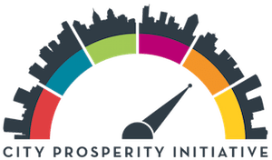
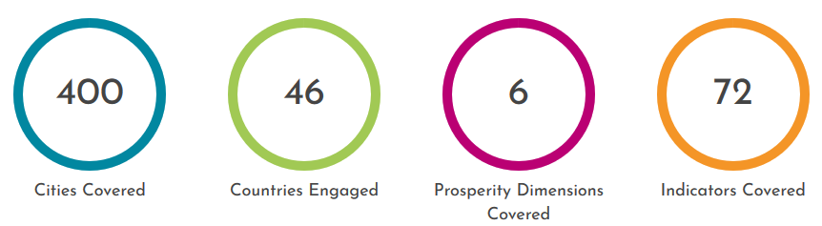






¿Cómo de próspera es tu ciudad?
Midiendo la prosperidad
El índice de prosperidad de ciudades es un índice compuesto que se utiliza para medir los logros generales de una ciudad en séis dimensiones de prosperidad relacionadas a cómo estas ciudades se gobiernan y cómo crean y distribuyen beneficios socioeconómicos y prosperidad.
El índice de prosperidad de ciudades es un índice compuesto que se utiliza para medir los logros generales de una ciudad en séis dimensiones de prosperidad relacionadas a cómo estas ciudades se gobiernan y cómo crean y distribuyen beneficios socioeconómicos y prosperidad.
Las Dimensiones
Productividad
Calidad de vida
La dimensión de productividad mide los logros medios de ciudades en lo que se refiere a crear y compartir riqueza, contribuir al crecimiento y desarollo económico, generación de ingresos y la creación de trabajos dignos con igualdad de oportunidades para todos.
La dimensión de calidad de vida mide el logro medio de las ciudades que asegura el bienestar general y la satisfación de los ciudadanos.
Sustanibilidad Ambiental
La dimesnión de sustanibilidad ambiental mide el logro medio de las ciudades asegurando la protección del medio urbano y sus activos naturales. Esto se debería hacer simultáneamente mientras se asegura el crecimiento, se persigue la eficiencia energética, se reduce la presión de la tierra y los recursos naturales y se reducen las pérdidas ambientales a través de soluciones y mejoras ambientales.
Desarollo de Infraestructuras
La dimensión de desarollo de infraesructuras mide el logro medio de la ciudad de proveer infraestructuras adecuadas para el acceso al agua limpio, saneamiento, buenas carreteras, tecnología de la información y comunicación para mejorar las condiciones de vida y desarollar la productividad, mobilidad y conectividad.
Equidad e Inclusión Social
Gobernanza Urbana/ Legislación
La dimensión de equidad e inclusión social mide los logros medios de las ciudades para asegurar la (re)distribución equitativa de los beneficios de prosperidad, la reducción de pobreza e incidentes en los barrios marginales, la protección de derechos de minorías y grupos vulnerables, la mejora de igualdad social, económica, política, cultural y de género.
La dimensión de gobernanza urbana y legislación tiene el propósito de demostrar el papel de una buena gobernanza urbana al catalizar la acción local hacia la prosperidad, incluyendo la capacidad de regular el proceso de urbanización.
Source: http://urbandata.unhabitat.org/

Slide 23
Newsletter fom
13th May 2020

Slide 24
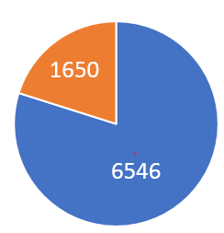
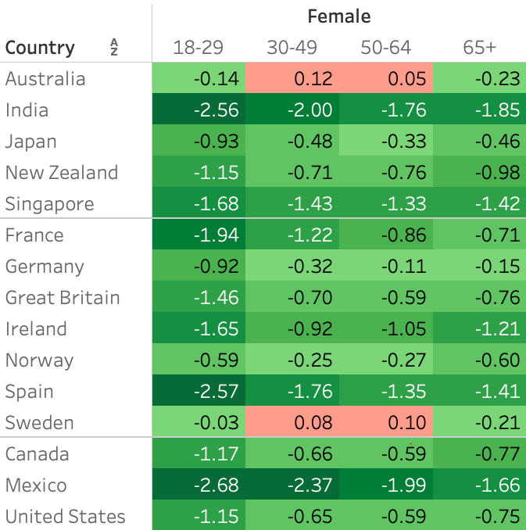



¿ Qué (no) vemos?
Reino Unido – Muertes en casa
8,000 personas más de lo habitual, han muerto en sus casas en el Reino Unido desde el inicio de la pamdemia del coronavirus, según un análisis de The Guardian, mientras va creciendo la preocupación por la cantidad de gente que evita los hospitales. De éstos un 80% falleció de enfermedades sin relación con el COVID-19, según el certificado de defunción. Autoridades sanitarias avisan de muertes debidas a la falta de prioridades para los pacientes sin coronavirus.
Los datos muestran 8,196 fallecimientos más en casa en Inglaterra, Gales i Escocia ( Scotland ) en comparación con la media de los últimos cinco años.
https://www.theguardian.com/society/2020/may/08/more-people-dying-at-home-during-covid-19-pandemic-uk-analysis
Muertes relacionadas
Covid 19
626
Muertes no relacionadas
Covid 19
Corazones sanos
Las enfermedades cardiovasculares son la primera causa de fallecimiento a nivel mundial. Se estima que 17,9 millones de vidas se pierden cada año. Desde enero a abril, Fitbit ha visto como los usuarios que aumentan su actividad física diaria mejoran su ritmo cardiaco.
También han notado un incremento de hábitos saludables. Sus usuarios han aumentado la duración del sueño durante este período, buena señal que a pesar de los desafíos se prioriza la salud I el bienestar. La tabla de la derecha ilustra el desarrollo comparándolo los resultados de enero 2020 con las pruebas en abril para las mujeres de varios países.
Graph needed, Gareth sent icon
La OMS ve a Suecia como a un faro, los medios enmarcan su negatividad
Ilustramos en un boletín anterior como las noticieros nacionales en horas de máxima audiencia informan sobre el coronavirus de acuerdo con sus respectivos gobiernos desde un punto de vista extremamente nacionalista. Así sólo países con una situación peor aparecen. Italia, España, Francia, Gran Bretaña y los Estados Unidos fueron los elegidos para la BBC, TVE, la tele suiza i ZDF. Países exitosos como Eslovaquia o taiwan apenas fueron mencionados. ¿ Y Suecia?, mientras un experto iralndés de la OMS que supervisa el progreso a escala global se refirió a ella como un faro (Suecia está en camino de conseguir la inmunidad en junio 2020 sin daños causados por el confinamiento a personas o a la economia), la austríaca ORF alertó a la audiencia de considerar el modelo sueco como ejemplar mediante la exageración de muertes en comparación con Austria, a pesar de que el número de fallecimientos por COVID-19 por 100 mil habitantes es de 32 en Suecia, 76 en Bélgica, 57 en España, 51 en Italia y 39 en Francia.
La próxima semana: Como los telediarios informan sobre las redes sociales.
2012-2019
Clasificación de protagonistas con Suecia como area de referencia
2020
Source: www.mediatenor.com; Basis: 1,931 reports on Sweden in opinion-leading international TV media
negative no clear rating positive

Slide 25
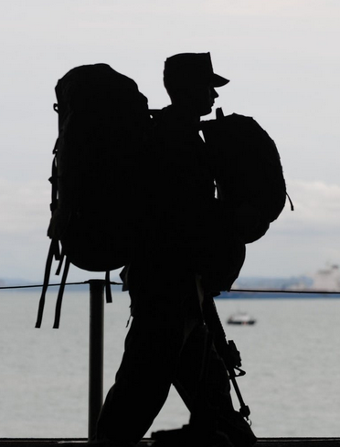
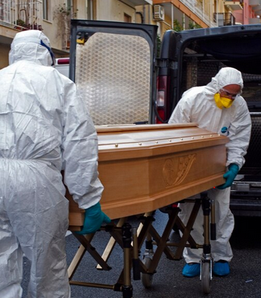
GB 32.000 muertos en 5 semanas - más de la mitad durante 6 años de la 2ªGM
¿Cómo juzgar?
En la primera edición de Perspectivas del Corona publicamos como los datos mostravan que los medios otorgaban más visibilidad al COVID-19 que a los atentados del 11 de septiembre por su capacidad de cambiar el mundo hasta entonces conocido. En gran Bretaña, el coronavirus ya ha causado más de la mitad de muertos que durante los 6 años de la Segunda Guerra Mundial (ver gráfico). Nos enfrentamos a otra verdad: los gobiernos y los medios ( y otros accionistas clave) deben ser conscientes de sus responsabilidades. Cada uno sirve al gobierno , nuca a ellos mismos. Esto no es un eslogan de la película de Steven Spielberg “The Post” (2017) y con los 17 objetivos SDG aceptados por 193 países, tenemos el marco y el mandato para hacer que el cambio ocurra.
60,000
32,000
Source Johns Hopkins University, US Department of Defence
Juzgando desde el pasado
Mientras que el diálogo e incluso la protesta han ido en aumento en los países, un simple cambio parece causar demasiado estrés. ¿Por qué algunos países y su sistemas sanitarios tienen más problemas que otros? El número de muertos en Italai, España, Bélgica, el Reino Unido I los EUA tiene raíces en causas que no se han presentado al público. Una causa podría ser la alta rotación de gobiernos y la falta de respeto hacia los que gobiernan.
Si Alemania, Singapur, Los EAU y mochos otros parece que estén manejando bien los desafíos de la COVID-19, el virus los ha forzado a no ignorar errores comunes. Las condiciones de vida para trabajadores cárneos y otros sectores mal pagados ha sido un escándalo durante décadas pero ha sido el coronavirus lo que ha destacado semejantes incumplimientos de recursos humanos.
Observando las cerimonias del 8 y 9 de mayo de gobiernos celebrando la lucha contra la tiranía nazi nos preguntamos por qué es tan difícil para los vencedores de entender la necesidad de poner en duda contínuamente el propio status quo para así mejorar las cosas.
George Orwell describió las causas y necesidades para el respeto en su novela, Rebelión en la granja. Los gobiernos que fuerzan a la policía a multar ciudadanos por conducir su coche a menos de 1,5 metros de distancia, no deberían sorprenderse del número creciente de protestas callejeras si no fueron capaces de proporcionar el número suficiente de máscaras para la población y de equipos de protección en los establecimientos.
Juzgando hacia el futuro
Radios y medios de comunicación de comunidades juegan un papel cada vez más importante en la ayuda a poblaciones marginadas para entender y responder a la propagación del COVID-19.
-La Comunidad Indígena de la Red de la Radio-Comunidad del Nepal (ICRN) ha producido con la Televisión Indígena , programas en 15 idiomas nativos y uno en nepalés, distribuidos a 21 radios indígenas, 350 radio-comunidades, así como plataformas de redes sociales.
-La Association de radio-comunidades de Zimbabwe (ZACRAS) usa WhatsApp para enviar infografías y folletos digitales sobre la prevención del COVID-19. Los folletos están en inglés, Shona, Ndebele, Tonga y Nambya y están dirigidos a comunidades marginalizadas y subrepresentadas.
-En Ecuador, la ONG Confederation of Indigenous Nationalities of the Ecuadorian Amazon (CONFENIAE) además de traducir la información del gobierno sobre COVID-19 en seis idiomas nativos ha popularizado hastags en idiomas locales #WasipiSakiri is Kichwa and #JeminPujusta is Shuar translations of #StayatHome.
El World Association for Christian Commu-nication ha consultado socios de medios comunitarios en su respuesta a la COVID-19 y concluyó que éstos se centran en fuentes de datos oficiales com la OMS, la ONU; los gobiernos pueden dar respuesta a rumores y desinformaciones.
Sara Speicher, WCC Geneva

Slide 26
¿Qué intercambios podemos hacer para aprender de cada uno?
Mucha gente digiere y retiene información de formas distintas mientras buscamos captivar e inspirar audiencias globales. WHISTalks ha sido diseñado para todo el mundo, tanto si se trata de tecnología de salud innovadora como una receta culinaria para la familia. Nuestros videos informan e inspiran y apoyan a aquellos interesados en el tema, pero pueden usarse también para educar a quines lo necesiten. Cada domingo hablamos de nuestras comunidades a través de un fórum interactivo para hablar de como la gente está apoyando a su comunidad local implementando los objetivos SDG.
Esta semana hablamos con Tomasz Kozlowski sobre su caridad JUMP FOR THE PLANET. Saltará de 45 km y contará con el apoyo de estrellas del mundo de la música, NASA, ONGs etc.
Tomasz quiere ayudar y apoyar a la gente más vulnerable de nuestra sociedad.
https://www.facebook.com/WHISTalks/videos/730243671134421/
¿Qué podemos hacer esta semana? 3 Sugerencias
Salud del personal, Seguridad y Bienestar
Mientras esperamos ver un número de fases que va a poner bajo estrés a nuestros sistemas sanitarios, nos podemos preparar ya para actuar. Los hospitales pueden empezar a pensar como van a preparar la segunda y la tercera fase de las condiciones sin coronavirus y como se relacionará con el tratamiento de enfermedades crónicas sin que haya disrupciones. Para hacer frente a la cuarta fase pueden empezar con consultas del personal para asesorar las necesidades e incrementar capacidad. Si introducimos intervenciones tempranas ahora podremos evitar el agotamiento, las enfermedades mentales y cualquier otro trauma emocional que pueda afectar el reclutamiento al medio plazo. Se pueden empezar a incorporar ideas de las comunidades para reducir la carga a medio y largo plazo. Sería recomendable para los profesionales de la salud de trabajar junto a las comunidades en sus planes, investigación y avalución.
Antecedentes de COVID-19 – no solo para los mayores
Siempre hemos vivido en simbiosis con microbios, virus y fungi de manera que no tenemos necesidad de temerlos. Nuestro cuerpo se puede defender con las herramientas necesarias. Hoy sabemos que los virus mueren rápido bajo la luz ultravioleta. El sol es uno de nuestros remedios más efetivos. Los rayos solares también producen vitamina D, que es importante para el sistema inmune. Los expertos hablan cada vez más de como hacer frente a la Covid-19 ya que parece menos peligrosa que otros virus como el Ébola.
La gente saludable muy a menudo no se dan cuenta de que llevan el virus. Sin embargo la gente con un sistema inmune débil no puede enfrentarse a un virus adicional. La limpieza regular de manos con jabón, mucha luz solar en la piel, ejercicio al aire libre y una nutrición natural son las claves para la protección. La inmunidad de grupo tendría que ser un objetivo a conseguir. El distanciamiento social abre varias cuestiones. Los humanos tenemos que intercambiar microbiomas para mantener la resistencia frente a intrusos dañinos. Los biólogos y médicos nos aconsejan el contacto físico, los abrazos, darnos las manos y también sentir la respiración de los demás para obtener un sistema inmune fuerte. Los virus mutan y se adaptan y nuestro microbioma está en un cambio constante para así mantener los organismos vivos. Esto solo funciona mediante la proximidad física, que además trae consigo buen humor y sentimiento de felicidad lo que equivale a una salud estable. La naturaleza nos da plantas medicinales y hierbas y setas con nutrientes para nuestras propiedades curadoras. Podemos añadir plantas medicinales a nuestras recetas, la gente come lo que sabe bien y esto contribuye enormemente a nuestra inmunidad - no solo a los ancianos que viven en residencias.
Marina Baaden

Slide 27
Newsletter fom
6th May 2020

Slide 28
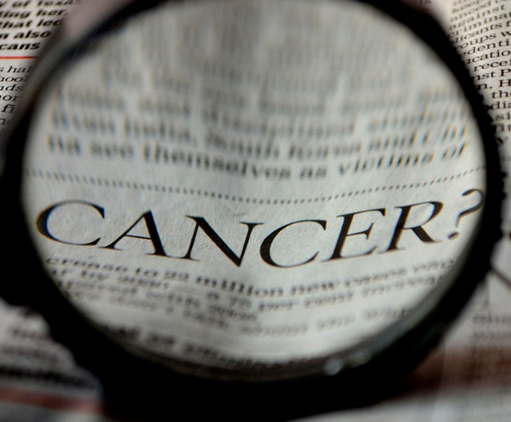
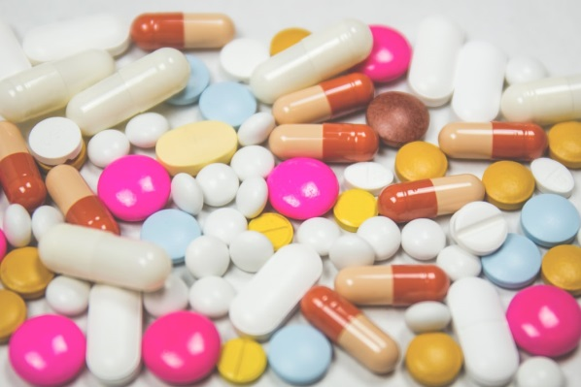



¿Qué (no) vemos?
Según el dominical suizo Sonntagszeitung y un estudio no publicado entre profesionales de residencias suizas, la mitad de los empleados de éstas quiere dejar su trabajo y el 90% no recomendarian una residencia a familiares; una enfermera afirma que “de la manera en que trabajamos, nunca dejaría a mis padres en una residencia”. En Austria, trabajadores rumanos pueden seguir ayudando a los austríacos tras dos semanas de negociaciones al más alto nivel.
626
90%
50%
Seguridad de los pacientes no-Covid 19
Referencias de urgencia para pruebas de cáncer han disminuido un 76% en la sanidad pública británica desde febrero.
Con el aumento de la violencia doméstica, el apoyo a personas vulnerables va desapareciendo. En los próximos meses, se predice una subida de la violencia de género, matrimonio infantil, embarazos no deseados y mutilación genital femenina debido a la pandemia COVID-19. Estimaciones de la Universidad John Hopkins y socios auguran que si el confinamiento continúa durante 6 meses o más, millones de mujeres con ingresos bajos o medios no podrán utilizar preservativos y acabarán con embarazos no planeados. También apuntan que podríamos ver millones de casos de violencia de género. La pandemia también retrasará programas para terminar con la mutilación genital y el matrimoni infantil.
76%
Fuente:Guardian, Pixabay,
La industria farmacéutica presentada menos negativamente
Antes del COVID-19, la industria farmacéutica recibía críticas por su habitual problemática: fusiones fallidas, escándalos, Glyphosat, etc. Apenas aparecían noticias en la capacidad del sector de proporcionar vacunas de manera oportuna. Mientrastanto, las expectativas de los ciudadanos por un medicamento ayudaron a cambiar la narrativa de los periodistas en la presentación de compañías como Roche, Novartis o GSK, de forma que el volumen de informes sobre su capacidad de investigación y desarrollo aumentó y su imagen mejoró. Según los medios de comunicación internacionales, la negatividad procede de la necesidad de nuevas políticas de precios. La próxima semana: Los informes mediáticos de Suecia
Fuente: www.mediatenor.com; Base: 10,278 informes sobre farmacéuticas, gerentes y el sector en medios líderes internacionales.

Slide 29

¿Cómo juzgar?
Publicamos la primera edició de nuestro boletín cuando los datos mostraban que los medios daba más visibilidad al COVID-19 que a los atentados del 11 septiembre. Esto respondía a la misma clave: el mundo no volvería a ser el mismo después del Covid-19, como no lo fue después de los ataques. Ahora, que el coronavirus ha causado más muertos en los Estados Unidos que la guerra del Vietnam –ver gráfica- nos enfrentamos a otra realidad: los gobiernos y los medios (igual que otros accionistas clave) deben tener claro sus responsabilidades. Todos sirven a la ciudadanía no a sí mismos. No se trata de un eslogan como el de la película de Steven Spielberg “The Post” (2017). Con los 17 objetivos SDG aceptados por 193 países, contamos con el marco y mandato para que esto ocurra.
EUA – más víctimas Covid-19 que en la guerra del
66.465
58.000
Fuente : Johns Hopkins University, EUA, Dpto Defensa.
Judganzo desde el pasado
AI puede proveer soluciones asombrosas para la humanidad. Dicho esto, en el pasado tuvimos experiencias que los números y predicciones AI no tienen sentido. A principio de febrero de 2020, el periódico suizo NZZ publicó una op-ed alertándonos de que “aplanar la curva” necesita tomar en consideración si el multiplicador es 2 o 0,31. Parece que ningún gobierno leyó el texto ya que se utilizó el marcador 2 como única opción. Virólogos próximos al Prof. Henrik Steak de la Universidad de Bonn, ya indicaron en marzo que el multiplicador más probable es 0,37%.
Esto es más irritante aún ya que el sector obtiene sus beneficios basados en algoritmos pero casi nunca ha tenido la habilidad de responder y cooperar para paliar el daño causado por ellos mismos a la comunidad. Durante años actores como Facebook o Google, no estaban dispuestos a hablar sobre el daño causado por el discurso del odio; prometieron soluciones basadas en AI para superar este problema dañino y al final Google tuvo que emplear más de 10.000 personas para solucionarlo. Recientemente, presenciamos otro defecto de “soluciones” basadas en algoritmos. El sector financiero disfruta de reducción de costes confiando en algoritmos para tomar decisiones sobre cuando vender o comprar acciones. Exactamente ¿qué proporción del colapso económico reciente fue causado por el sistema AI?
Imagen gráfica de Facebook Google etc.
Judgando hacia el futuro
Mientras el coronavirus continúa asolando los Esatdos Unidos, con casos confirmados que exceeden 1 millón y sumando muertes cada día, algunos estados estan desconfinando con la esperanza de salvar la economía. Con tantas vidas en juego, ya es hora de que el país mirara a los países de la región Asia Pacífico que han sabido controlar la pandemia para así averiguar de como salvarse ellos y la economía. Jeff Sachs, CNN, 2 de mayo, 2020.
Distintos países y estados están empezando a reabrir sus economías sin , al parecer, un buen plan, ni sin una manera clara de descifrar cuál de lass medidas de confinamiento funcionó para ralentizar la propagación del Covid-19. Fue necesario cerrar escuelas? Importó si los parques y zonas de recreo de Nueva Jersey estuvieran cerrados? El toque de queda de 20 h a 5 h marcó la diferencia? Cuándo podemos volver a la normalidad?
Con tantas restricciones en regiones y países y tantas maneras posibles de levantarlas , puede parecer imposible sacar conclusiones. Ahora, dos investigadores médicos noruegos con experiencia evaluando datos de cáncer, sugieren un modo para obtener información veraz; la solución consiste en pruebas clínicas al azar para el desconfinamiento. Los investigadores, los doctores Michael Bretthauer y Mette Kalager , marido y mujer del equipo de la Universidad de Oslo, no sugieren elegir aleatoriamente individuos, como en los estudios de drogas experimentales, pero sí en regiones como distritos escolares en ciudades adyacentes. Gina Kolata, NYT 2 mayo,2020. https://www.nytimes.com/2020/05/02/sunday-review/coronavirus-school-closings.html
Source: www.mediatenor.com; Basis: 30,832 Reports on Alphabet/Facebook In 47 opinion-leading international media

Slide 30
¿Cómo podemos ayudar a lo 284 million que tienen miedo?
Apenas oímos algo de aquellas personas de nuestro vecindario que han pasado años luchando para superar la hipocondría. La prevalencia de trastornos de ansiedad en el mundo varia de un 2,5 a un 7 por ciento por país. A nivel global, se estima que unos 284 millones de personas experimentaron trastornos de ansiedad en el 2017, siendo los más prevalentes , problemas de salud mental y trastornos de neurodesarrollo. Un 63% (179 millones) eran mujeres y unos 105 millones hombres. Bajo circunstancias normales su nivel de estrés ya es extremo , cosa que les impide seguir una vida normal. Durante cuatro meses sólo han visto un titular: COVID-19. Los psicólogos nos animan a intentar ver las señales de angustia de estas víctimas, ya que la mayoría de ellos es incapaz de expresar su estrés. En asuntos mono- temáticos como éste – donde los periodistas están a años luz de un diálogo abierto sobre los efectos que sus notícias de elección tienen sobre la audiencia – una llamada, una carta o cualquier otra forma de contacto con aquellos de los que no sabemos nada desde la semana pasada o el mes anterior, supone la diferencia . https://ourworldindata.org/mental-health#anxiety-disorders
¿Qué podemos hacer esta semana? 3 Sugerencias
¿Qué pasa si estás gravemente enfermo y no de COVID-19?
Instalaciones hospitalarias e los sectores público y privado fueron requisados para la crisis del COVID-19. Con la pandemia del COVID-19 exigiendo un número sin precedentes de recursos médicos y personal , cuidados específicos para otras enfermedades, incluso para las que amenazan la vida, están en espera. En muchos lugares de América del Norte, todo menos las operaciones de urgencia ha sido cancelado y los cuidados de pacientes , excepto los más graves, retrasados. Existe el peligro que la gente que necesite cuidados de salud sin que padezca el COVID-19 va a ser ignorada. Pacientes de cáncer y enfermedades cardíacas ven como su tratamiento se retrasa, lo que conduce a índices de mortalidad más elevados. Compartiendo las lecciones de la comunidad global sobre tratar a pacientes con COVID-19 en instalaciones separadas puedes salvar vidas y prevenir muertes de enfermedades del corazón y cáncer en los próximos meses.
Source: HealthcareITnews
Mejorando las condiciones de vida en las residencias esta semana
La luz solar se condidera uno de los mejores destructores de virus. Al menos unos 30 minutos de sol en la piel sin cremas cada día estimula la producción de nutrientes valuosos en nuestro cuerpo. Para los ancianos esta capacidad productora y sus niveles de energía son bastante más reducidos; esta deficiencia acelera el proceso de envejecimiento y conduce a enfermedades. Los depósitos vacíos pueden mejorarse con dosis altas de vitaminas naturales, minerales , enzimas, acéites y proteínas. Entre las más importantes se encuentran la vitamina C, D3, B12, magnesio, potasio, zinc (cura virus), selenio, acéite de oregano y keratina. Sol, fruta y verdura fresca a diario, (en forma de semilla, seca, cruda, cocinada o como infusión) nos proporciona algunos de estos nutrientes. El conocimiento sobre las plantas y hierbas medicinales va en aumento y se va incluyendo en los estudios científicos.
El te de artemisia annua mata los virus, bacterias y funghi. https://www.hindawi.com/journals/omcl/2019/1615758/. Lo mismo se conoce del tamarindo y la flor de saúco. Cada país cuenta con un conocimiento herbal probado y la misma planta es más efectiva que las sustancias extraídas de ella. El te a menudo tiene efectos diuréticos. La gente mayor tendría que ser motivada a beber un litro y medio de agua fresca cada día, incluso para un mejor sabor se puede añadir zumo de limón o cereza orgánico. Agua, ejercicio, aire fresco y sol ayudan a que el organismo funcione bien. Comida que elimine sustancias malignas y fomente energía, como la orgánica es la mejor elección para los ancianos, que disfrutaran de ella y de una mejor salud.
. Marina Baaden

Slide 31

Aprendiendo de Ciudades
El Confinamiento Covid-19 impacta en los niveles de contaminación
A medida que los confinamientos se fueron implementando como respuesta a la devastadora pandemia del coronavirus, los cambios dramáticos que estas restricciones han producido se han descrito como “el experimento a mayor escala jamás hecho” en la calidad del aire. En muchos lugares, el paro del movimiento y la industria nos ha permitido echar un vistazo a un mundo más limpio con cielos excepcionalmente azules. Sin embargo, la percepción visual puede ser decepcionante a la hora de observar la contaminación del aire. Este informe compara mediciones globales de los contaminantes más peligrosos, partículas de materia fina (PM2.5) antes y durante el confinamiento en 10 ciudades: Delhi, Londres, Los Angeles, Madrid, Bombay, Nueva York, Roma, San Pablo, Seúl y Wuhan. Los resultados revelan una caída drástica de contaminación PM2.5 en la mayoría de ciudades en condiciones de confinamiento.
9 de 10 ciudades globales experimentaron reducciones de PM2.5 en el mismo período de 2019.
Ciudades con niveles historicamente altos de PM2.5 presenciaron las caídas más sustanciales, incluyendo Dehli (-60%), Seúl (-54%) y Wuhan (-44%).
Durante las 10 semanas de confinamiento en Wuhan, la ciudad experimentó la calidad de aire más limpio en febrero y marzo documentado.
Las horas peores y más “poco sanas” en Dehli bajaron de un 68% el 2019 a un 17% durante el primer periodo de confinamiento.
Los Angeles experimentó su tramo más largo de aire limpio documentado, alcanzando las pautas de la calidad del aire de la OMS.
Fuente: COVID-19 AIR QUALITY REPORT, Apr. 22, 2020, https://www.iqair.com

Slide 32
Newsletter fom
29th April 2020

Slide 33








¿Qué (no) vemos?
Un estudio reciente de la una asociación de aseguradoras de salud alemanas, descubrió que los médicos carecían de más de 100m de máscaras de un solo uso, casi 50m de máscaras de filtro, más de 60m de delantales desechables y un número similar de guantes tirables. Uno puede imaginar una escasez similar a nivel global de EPIs para mantener seguros a enfermeros, médicos y demás trabajadores del sistema nacional sanitario, cuando médicos alemanes protestaron.
Fuente: theguardian.com
626
La seguridad de los pacientes no Covid-19
La gente que experimenta síntomas graves de la enfermedad está retrasando
acudir a urgencias por miedo a ir a salas de emergencia llenas de coronavirus. Los pacientes no van al hospital por falta de transporte público y los ciudadanos están preocupados de abrumar el sistema sanitario. Gente con síntomas de infarto, embolia o otras enfermedades se esperan en ser atendidos con motivo de la suspensión o retraso de visitas no esenciales. Todo ello, junto con el cansancio (físico y psicológico ) de los trabjadores de la salud conduce a decisiones equivocadas bajo presión y a errores médicos. La emergencias médicas no vinculadas a la COVID-19 están en un segundo plano, poniendo en peligro a los pacientes. Mientras los hospitales se inundan de casos de coronavirus, otros enfermos crónicos tienen que esperar tratamiento. Finalmente, hay miedo por parte del personal de quejarse en momentos malos, ya que “ Todos estan haciendo un gran esfuerzo“.
Gestión de expectativas:
Tiempo pasado
sin vacuna
¿Entonces por qué esperamos una vacuna Covid19 en un año?
Source of photo:Pixabay.com
No sorprende la falta de apoyo a los jubilados
Los jubilados parece que no existen. Los desafíos sobre la vida asistida, las pensiones y asegurar una vida digna han sido problemas a resolver durante décadas, raramente han aparecido en notícias de máxima audiencia. Para asegurar que la sociedad pueda tener un debate justo, el tema a tratar necesita visibilidad en medios de comunicación líderes de un 1,5% o superior sobre el conjunto. Si los artículos permanecen bajo el llamado “umbral de sensibilización” el debate público no puede ocurrir, los políticos raramente actuarán y el problema continuará. Mucho antes de Covid-19, la televisión pública mantenía la situación de los jubilados bajo tierra. Los reportajes no llegavan ni al 0, 5% de todas las notícias de los telediarios desde la BBC a la ZDF. Por eso no debería extrañarnos que esta urgencia parezca desconocida, a pesar de que en muchas zonas de nuestro planeta, los jubilados sean mayoría. Cuando se habla de jubilados se presentan en un contexto negativo o en situación de riesgo –véase las gráficas. No sorprende pues que en tiempos del COVID-19 no sean tratados como un aprioridad pot los gobiernos.
La próxima semana: Como los medios de comunicación muestran el sector farmacéutico.
9
countries
Porcentaje de reportajes de jubilados Calificación antes Corona
Calificación hospitales antes Corona
awareness threshold
+20%
negative
positive Saldo
Fuente: www.mediatenor.com; images: https://de.freepik.com

Slide 34

Cómo juzgar
Desafíos anteriores – como la gripe aviar, la gripe porcina, y la Ébola por un lado y el 11S, el 2008 con el colapso de Lehman y la crisis financiera de la UE por el otro– muestran que la mayoría de cifras presentadas no reflejan completamente la realidad. 9 de 10 pronósticos de “expertos” sobre-exageran lo negativo. Tanto para el desafío actual del COVID-19 como para cualquier otra crisis futura, tendría sentido invertir más tiempo y dinero en asegurar que las manzanas se comparan con manzanas a nivel temático y frente a otros hechos históricos. El marco general ya existe y está aceptado por 193 jefes de estado con 17 metas de desarrollo sostenible (SDG) y 169 objetivos claros.
Hierbas y remedios permitidos -Alemania
Year 1950 1980 2020
Remedies 80.000 20.000 1.000
Source: German Remedy Book - Deutsche Arzneimittelbuch
Juzgando desde el pasado
Después de semanas silenciando a los parlamentarios, Wolfgang Schäuble (presidente del paralmento alemán) dejo claro en una entrevista a TAGESSPIEGEL que los continuos incumplimientos constitucionales deben parar.
Expertos constitucionales analizan incumplimientos obvios de la mayoría de gobiernos; los primeros juicios en la República Checa y otros países ilustran la línea de fondo.
Las constituciones no están construidas sobre un concepto llamado “ pertinente para el sistema”. La Convención de Derechos Humanos de la UE no permite derogaciones sin razón alguna por los estados miembros de la convención.
Alguien que haya argumentado cuestiones de salud o economía sin matices, ha provocado un debacle en el debate y la acción, que además no está respaldado por la constitución. En muchos países, decisiones económicas han evitado que, en vez de ayudar, los hospitales dispongan de suficientes camas en urgencias y de respiradores y han conducido a carencias dramáticas.
¿Quién estaba (y está) interesado en minimizar el debate de fallecimientos sólo a los causados por Covid-19 y cierra los ojos ante otras muertes, ( y a causa de qué) durante este periodo?
¿Por qué, incluso después de 3 meses de información extensa del Covid-19, no se ha comunicado el número pruebas ejecutadas y quiés es el responsable? Sin el conocimiento del total de pruebas por país, los informes de infectados, recuperados y muertos son como mínimo engañosos.
Muchos países que aceptaron SDG5 y SDG10-Igualdad de género y NADIE queda atrás- ha creado una “realidad Covid-19” a expensas de mujeres, niños y jubilados.. Ofrecen acuerdos a grandes corporaciones y ignoran asuntos como el cuidado a niños, educación en el hogar etc.
.
Juzgando para el futuro
Las amenazas que cuelgan sobre el continente africano por la propagación del COVID-19 piden nuestra atención individual y colectiva. No se trata de mitigar otra crisis humanitaria “africana” pero sí de desactivar los efectos potencialmente dañinos de un virus que ha sacudido el orden global y a cuestionado las bases de nuestra convivencia.
Como una tormenta tectónica, la pandemia COVID19 amenaza de romper los fundamentos de los estados e instituciones que han ignorado sus carencias durante demasiado tiempo. Es imposible de nombrarlas todas, basta con mencionar la falta de inversión crónica en la sanidad pública y la investigación básica, los pocos logros en la autosuficiencia de alimentos, la mala administración de las finanzas públicas, la priorización de infraestructuras de carreteras y aeropuertos a costa del bienestar humano. De hecho todo esto ha sido objeto de una abundante investigación especializada que al parecer ha escapado la atención de la gobernanza del continente. Nuestra creencia es que la “emergencia” no puede ni debe constituir un modo de gobernanza. Debemos, en cambio,movernos por la urgencia real de reformar la política pública y trabajar a favor de las poblaciones y prioridades africanas. En resumen, es imperativo presentar el valor cada ser humano sin tener en cuenta su estatus ni la lógica de obtener beneficios, de dominar o capturar poder.
Excerpt from the Open Letter of African Leaders

Slide 35

¿Qué podemos hacer esta semana? 3 Sugerencias
Cómo my cuándo usar mascarilla
Se recomienda usar mascarillas tan poco y brevemente como sea posible. Es una forma de educación y respeto si uno está resfriado y quiere proteger a los demás de infección, una práctica común en países asiáticos. Es importante ser consciente de estudios que destacan el riesgo que mascarillas faciales puedan favorecer la acumulación de agua en los pulmones y propagar así gérmenes. Nos obligan a respirar CO2 y como resultado llega menos oxígeno a nuestras células. Esto puede conducir a enfermedades del corazón, dificultades respiratorias, falta de concentración , perturbaciones en habilidades motrices, desmayos y daño permanente debido a la falta de oxígeno en el cerebro. Estudios han probado que una persona jóven y sana puede respirar un máximo de 30 minutos con estas máscaras. Comprueba el material, con que productos químicos se fabricó, que adeshivos se utilizaron, la higiene en la producción, el embalaje, transporte, permeabilidad del material, quién lo ha comprobado y certificado. Muchas máscaras no tienen los requisitos de higiene necesarios y no deberían usarse.
Qué pueden hacer los hospitales
Los hospitales usan tecnología (tablets) para asegurarse que familiares puedan estar con sus seres queridos durante la hospitalización, incluyendo las unidades de cuidados intensivos y sus últimos momentos de vida.
Los enfermeros pueden utilizar los dispositivos para comunicarse y acompañar a los pacientes sin la necesidad de utilizar máscaras, guantes ni otro equipo de protección valuoso (como los EPIs) evitando así el riesgo de exposición al virus.
Source: HealthcareITnews
Mejorando las condiciones de vida en las residencias esta semana
Los ancianos en los asilos sufren muchísimo la prohibición del contacto. Las redes sociales posibilitan la ayuda a unos pocos. Muchos mayores no saben como responder y sólo entienden las visitas físicas de parientes, sobretodo los que padecen demencia. En muchas residencias , se han buscado medios para que las familias se puedan comunicar y para permitir visitas otra vez. Con imaginación y buena voluntad, existe siempre una manera de interpretar restriciones y recomendaciones humanamente. Se ha confirmado que el coronavirus no afecta significativamente a la mayoría de niños y éstos pueden abrazar de nuevo a los ancianos. Esto es importante para la alegría de la vida de ambos.
El condacto visual y auditivo a través de un cristal es una posibilidad, conversaciones desde la calle a una vetana o balcón otra. El permiso para que los ancianos puedan pasear con la familia dentro de los límites de la residencia o en un parque es posible e importante. Lo que nos mantiene saludables es poder mirarnos a los ojos, tocarnos y reir juntos.
Por último, los ancianos padecen por la sensación de estar encerrados y por la falta de sol. Es un hecho conocido que la luz del sol refuerza el sistema inmune y los huesos, además de curar muchas enfermedades. Adicionalmente, el aire fresco y ejercicio mejora la salud de los mayores y de todo el mundo. La gente se vuelve solitaria, se marchita, y en los peores casos , muere de soledad. Mantener a distancia al cuidador, a la hija, al hijo es cruel y terrible para los ancianos . No permitir a los familiares acudir al lecho de muerte es inhumano y excede toda precaución. Los enfermeros, cocineros, curas, podólogos y médicos mantienen el contacto con el exterior y tienen permitida su entrada en las residencias; con las medidas de precaución y protección adecuadas, debería ser posible el derecho de entrada a familiares.

Slide 36
Aprendiendo de Ciudades
El Confinamiento Covid-19 impacta en los niveles de contaminación
A medida que los confinamientos se fueron implementando como respuesta a la devastadora pandemia del coronavirus, los cambios dramáticos que estas restricciones han producido se han descrito como “el experimento a mayor escala jamás hecho” en la calidad del aire. En muchos lugares, el paro del movimiento y la industria nos ha permitido echar un vistazo a un mundo más limpio con cielos excepcionalmente azules. Sin embargo, la percepción visual puede ser decepcionante a la hora de observar la contaminación del aire. Este informe compara mediciones globales de los contaminantes más peligrosos, partículas de materia fina (PM2.5) antes y durante el confinamiento en 10 ciudades: Delhi, Londres, Los Angeles, Madrid, Bombay, Nueva York, Roma, San Pablo, Seúl y Wuhan. Los resultados revelan una caída drástica de contaminación PM2.5 en la mayoría de ciudades en condiciones de confinamiento.
9 de 10 ciudades globales experimentaron reducciones de PM2.5 en el mismo período de 2019.
Ciudades con niveles historicamente altos de PM2.5 presenciaron las caídas más sustanciales, incluyendo Dehli (-60%), Seúl (-54%) y Wuhan (-44%).
Durante las 10 semanas de confinamiento en Wuhan, la ciudad experimentó la calidad de aire más limpio en febrero y marzo documentado.
Las horas peores y más “poco sanas” en Dehli bajaron de un 68% el 2019 a un 17% durante el primer periodo de confinamiento.
Los Angeles experimentó su tramo más largo de aire limpio documentado, alcanzando las pautas de la calidad del aire de la OMS.
Fuente: COVID-19 AIR QUALITY REPORT, Apr. 22, 2020, https://www.iqair.com

Slide 37

Contributors
Colaboradores
Prof. Marina Baaden , Berlin, (DE)
Part of the UNGSII-Expert Leadership Team on Innovation and Health.
Dr Paul Barach, MD, MPH, (US), Clinical Professor, Wayne State University and Jefferson College of Public Health, practicing physician-scientist in critical care, patient safety, and global health
Prof. Dr. JD Bindenagel, Bonn, (DE)
Former US Ambassador, Henry Kissinger Professor, University Bonn
Dr. Manuela Boyle (IT)
Functional Medicine Practitioner (IFM,US) external expert with the European Centre for Disease Prevention & Control in Stockholm
Joseph Kayembe, Entrepreneur and Advisor to Governments with the African Union
Pete Brooke, (UK), Partnerships, World Health Innovation Summit, Over 20 years experience working in Wealth Management.
Kerstin Klemm, Bonn, (DE)
Head Media Analysis, Media Tenor International AG
Dr. Miriam Burger, (CH), MD,
pain therapy, clinical psychiatry, public health in Switzerland, trained in global health delivery at Harvard University.
Prof. Francesco de Leo, Rome, (IT)
Secretary General WSA, Advisor IGEA Banca/Banca del Fucino, Founder and CEO Kaufmann & Partners
Soni Cox, (UK), Chief Programmes Officer, World Health Innovation Summit.
Prof. Dieudone Musibono, Khinshasa, (DRC)
Special Advisor to the President DRC in charge of Environment and Sustainable Development
David Dickinson, (UK), background in engineering, educational management, curriculum research and development, IT development, and patient advocacy.
Prof. Dr. Dennis Snower, Berlin, (DE)
Founder and President of Global Solutions Network, Senior Research Fellow at the Blavatnik School of Government, Oxford University.
Professor emeritus Leif Edvinsson (SE), Chair of World Health Innovation Summit Advisory Board. The key pioneering contributor to both the theory and practice of intellectual capital.
Prof. Dr. Christoph Stückelberger, Geneva, (CH)
Secretary General, Geneva Agape Foundation and Globeethics.net President
Shima Sazegari, (CH), CEO Swiss Alternative Medicine, pharmacist and integrative medicine consultant for more than 25 years
Matthias Vollbracht, Bonn, (DE)
Head Economics Research, Media Tenor international AG and member of the board of the German Society of Business and Ethics.
Dr Amir Hannan, (PK),
Complete finisher and delivers on clinical initiatives that have a direct impact on the outcomes of patient care.
Prof. Dr. Cui Wantian, Peking, (PRC)
Professor for Business Ethics, Entrepreneur and Founder Geneva Agape Foundation
Ken Herd, (UK) Finance Director World Health Innovation Summit, over 30 years experience working in Business Management and Financing.

Slide 38
Newsletter fom
23rd April 2020

Slide 39





¿Qué es lo que no vemos?
¿Cómo nos podemos proteger si somos tan vulnerables? Los Centros para el Control y la Prevención de Enfermedades estiman que tres cuartos de nuevas enfermerdades emergentes que infectan a los seres humanos tienen su origen en animales salvajes o domésticos. Las enfermedades infecciosas sólo son un aspecto de tantos en una emergencia sanitaria. Dos tercios de los cánceres se originan en toxinas ambientales contabilizando millones de muertes anuales y cada año , 4,2 millones mueren por complicaciones respiratorias causadas por toxinas en el aire.
626
COVID-19 – se necesita algo más que distanciamiento social
COVID19 no es la primera vez que la humanidad experiencia cuarentenas. Historicamente, la palabra viene del periodo de tiempo que se aislaba a los barcos en la Italia del siglo 17 para prevenir la propagación de enfermedades, aún así aislamientos periódicos siempre han sido necesarios. En el 2020 nos enfrentamos a dos pandemias. Una amenaza nuesta salud física. La otra nuestra salud mental y bienestar. La gente se puede adaptar, dependiendo de su edad y circunstancias a ciertos requisitos como el distanciamiento social. Pero mientran muchos países consiguen aplanar la curva debemos mirar el impacto producido en nuestro sistema sanitario. Cierto personal ha perdido la nómina al no poder realizar operaciones o tratamientos que ha cortado los ingresos de su modelo de negocios. Los políticos y periodistas de televisión afirman que el distanciamiento social no es suficiente, ¿ qué les parecería tratar en la hora de máxima audiencia lo que cada individuo puede hacer para mejorar su sistema inmunitario?
150 hospitales despiden al personal en los EUA
150 Hospitals
JOB LOSSES
Source: beckershospitalreview.com
Se necesitan mejores datos para juzgar los desafíos económicos
Aparte de la pregunta, ¿ Existe algun hospital que me ayude a sobrevivir?, el otro desafío más importante es, ¿Puedo pagar mis facturas y mi trabajo continuará existiendo para poder manteneme? En los tiempos de incertidumbre del Covid 19 , la información sólida es crítica ya que perspectivas falsas nos conducen a conclusiones y acciones erróneas. Durante los últimos 10 años es justo decir que el servicio público de telediarios en horas de máxima audiencia no ha sido nada útil en ayudar a su audiencia a formar juicios realistas sobre la economia. La gráfica muestra que los periodistas televisivos prefieren resaltar informes de paro, contratos perdidos, acciones que pierden valor, mientras los mercados celebran récords: de empleo, contratos y bolsa. Durante el COVID-19, los telediarios suizos informan como si todas las corporaciones hubieses parado sus negocios, mientras que los lectores del periódico NZZ descubren que el 75% de todas las compañías operan durante el confinamiento.
9
countries
BEFORE
NOW
www.mediatenor.com
Source: Econ Pol Policy Brief 25/2020, April 2020, calculations by ifo-Instititue, shutdown scenario 2

Slide 40

Cómo juzgar
Desafíos anteriores – como la gripe aviar, la gripe porcina, y la Ébola por un lado y el 11S, el 2008 con el colapso de Lehman y la crisis financiera de la UE por el otro– muestran que la mayoría de cifras presentadas no reflejan completamente la realidad. 9 de 10 pronósticos de “expertos” sobre-exageran lo negativo. Tanto para el desafío actual del COVID-19 como para cualquier otra crisis futura, tendría sentido invertir más tiempo y dinero en asegurar que las manzanas se comparan con manzanas a nivel temático y frente a otros hechos históricos. El marco general ya existe y está aceptado por 193 jefes de estado con 17 metas de desarrollo sostenible (SDG) y 169 objetivos claros.
Global Economic Growth 2005-2019
www.statista.com
Juzgando desde el pasado
La población china ya actuó de forma distinta después de sufrir el COVID19. Según Nielson, los chinos han cambiado su comportamiento de consumo. Durante el brote, las aspiraciones al consumo de salud para la cuarentena aumentaron. Nielsen descubrió que el 80% de los consumidores dijo que enfocarían una dieta saludable después del brote. El 75% de los consumidores afirmó que gastarían más en deporte y ejercicio en el futuro. El 60% dijo que gastarían más en revisiones médicas y el 59% afirmó que gastarían más en seguros y gestión de patrimonios. Al mismo tiempo, productos de salud inteligentes se han convertido en un nuevo hábito de consumo. La proporción de encuestados que ya cuentan o piensan comprar un purificador de aire, un purificador de agua, o una pulsera inteligente son un 90%, un 93% y un 77% respectivamente. Adicionalmente la demanda de consumo de fitness se está convirtiendo cada vez más científica y tecológica. Durante la epidemia un anillo de fitness con equipamiento científico y tecnológico ha sido el producto de inversión más valuoso, con un precio de compra que ha subido de 600 yuan antes de la epidemia a 2000 yuan.
Al mismo tiempo, el govierno de Pekín ha hecho cumplir nuevas leyes para asegurarse que los informes en el número de pruebas para el COVID-19, casos de infecciones, recuperaciones y muertes se ajusten a los prospectos de carrera de cada individuo; informaciones falsas conducen a la pérdida inmediata de empleo.
Los estados suizos y el gobierno central deben desde ahora informar a la autoridades supervisoras porqué la cantidad legalmente estipulada de equipos sanitarios no estaba en stock.
Juzgando para el futuro
COVID-19 muestra cinco crisis y fases superpuestas: la médica, la política, la económica, la infodémica y la legal. Observemos la información y la desinformación. Todos los países tienen dificultad con los diferentes métodos de cuenta ya que no existe una respuesta científica. Estadísticas incompletas nos llevan ahora a un juego político de señalar y culpar. Después de la primera conmoción y gestión de la crisis médica, los líderes políticos empezaron a justificar sus propias decisiones y a culpar a los adversarios de originar el desatre mediante la manipulación de información, la propagación de notícias falsas, el uso de dispositivos digitales para controlar a la población y la preocupación partidista para beneficiarse de la crisis. Esta ideología infodémica costará más vidas ya que obstaculiza acciones decisivas urgentemente necesarias.
La responsabilidad significa buscar soluciones y preocuparse por el futuro. Un ejemplo simple de 2000 años nos sirve de orientación. Los amigos de Jesús salvaron a un ciego y preguntaron: “¿quién es culapble de su ceguera, él o sus padres?”; Jesús se negó a buscar culpable y en cambio puso saliva en los ojos del ciego y lo curó. Inmediatamente los abogados (Fariseos) se querellaron contra Jesús por trabajar como médico en sábado (Juan 9:1-34). La acción ética a tomar no es ni culpar ni acusar, es cuidar a los demás.
Christoph Stückelberger, Ginebra
Agape Foundation and Globethics.net

Slide 41



¿Qué podemos hacer esta semana? 3 Sugerencias
Mejorar intercambios para reducir la violencia doméstica
La violencia contra niños está subiendo dramáticamente desde que empezó el confinamiento. El incremento de llamadas de emergencia a líneas directas nacionales y servicios de atención de menores se calculó entre un 30 y 50 por ciento, dependiendo del país. Algunas acciones en concreto ayudaron a disminuir la soledad como las videollamadas regulares a abuelos, la lectura de libros conjunta o los juegos y al mismo tiempo se ayuda a los ancianos a hacer frente al confinamiento. Las escuelas pueden ayudar también a las familias que no puedan garantizar el contacto al menos dos veces al día. Clubes deportivos, iglesias y otras organizaciones (casales ) pueden ofrecer actividades para que los más jóvenes consigan relacionarse con regularidad.
Líneas de emergencia
Marzo-Abril 2020 vs
Marzo-Abril 2019
32%
de niños
25%
de adultos
Source.: www.147.ch
Reduciendo el temor en los hospitales
En los hospitales, las residencias y otros centros de atención sanitaria, los médicos, enfermeros y trabajadores pueden ayudar a reducir el estrés de los pacientes de COVID-19 mostrando una fotografia de su rostro en sus equipos de protección individual.
Ayudando a las residencias a mejorar la inmunidad
Cada vez son más las informaciones de ancianos que quieren escaparse de las residencias para disfrutar del aire fresco y ver a sus familiares. No les quedan muchos más años para hacerlo y lo saben. Ha sido probado desde hace mucho tiempo que los ancianos rápidamente mejoran su ánimo en la vida al comunicarse con niños. Durante tiempos de requisitos de distanciamiento social estrictos, hacen falta nuevas formas de comunicación para asegurar que tanto los ancianos como los niños que echan de menos a sus abuelos ( y además sufren enormemente porque nadie tiene tiempo de leer o jugar con ellos) tengan contacto virtual. Si tecnologías y nuevos métodos inteligentes interactivos fuesen aceptados e implementados , todos mejoraría sus sistemas inmunes. El distanciamiento social es, para los seres humanos, la manera errónea de fortalecer la salud y generalmente consigue el efecto opuesto. El comportamiento social sirve para fortalecernos. La soledad e inmobilidad , como ha sido comprobado, conducen al estrés i a la muerte. La mejora de salud se consigue a través de la alegría en la vida, el ejercicio, la comida saludable y el aire fresco.
Tanto como sea posible, por lo menos una vez al día, los ancianos deberían disfrutar del sol de primavera y a la vez sus niveles de viatmina D subirían y su salud mejoraría. Paseos con un familiar o cuidador son necesarios. Durante el confinamiento , cada vez se hacen públicos más informes que aerolínias como Lufthansa ofrecieron a sus empleados que hubieran trabajado de enfermeros encentros médicos, la oportunidad de volver a trabajar dando apoyo a los hospitales. Esto puede aplicarse a las residencias de ancianos. Grupos de jóvenes, organizaciones y casales infantiles, clubes deportivos pueden involucrarse más contactar con los mayores en residencias, en vecindarios mientras no tienen el visto bueno para volver a la escuela.

Slide 42
Newsletter fom
16th April 2020

Slide 43




¿Qué es lo que (no) vemos?
En todo el mundo
Enfermeros, doctores, y todos aquellos que están trabajando para asegurar que la gente reciba el mejor tratamiento en los hospitales, no tienen su seguridad garantizada. Los gráficos de la izquierda muestran sólo el número oficial creciente de muertes en el sector de salud hasta el 15 de abril de 2020; el número real es, de lejos, mucho más alto. Estas personas contribuyen a que la gráfica de la derecha sea una realidad. En www.worldometers.info podemos ver en tiempo real como se desarrolla en el mundo y no sólo en relación a los nacimientos y defunciones.
626
www.medscape.com/viewarticle/927976
Reino Unido ejemplo
88,621
11,329
41
www.worldometers.info
COVID-19 Desafíos y cambios
Tenemos una población mundial de 7.7 mil millones. Desde el comienzo de 2020 contamos con 40 millones de nacimientos y 16 millones de defunciones. Un total de más de 5 millones de muertes se han registrado de cáncer y enfermedades comunicables en menos de 4 meses. Permanecen los viejos desafíos como el alto número de fallecimientos (2.6m) derivados de problemas de seguridad del paciente. La gente teme acudir a los hospitales y esto provoca más muertes (R. Unido: El total de 1.53 millones de visitas registradads en marzo 2020, representa una caida del 29% comparada con los 2.17 millones de visitas en el mismo período el año pasado. Coronavirus (COVID-19) es un virus nuevo, hasta ahora incurable que ha desafiado y cambiado nuestro mundo tal y como lo conocemos. Con más de 1.9 millones de infectados y más de 119,000 muertes , sigue subiendo. Las comuninades sufren cambios dramáticos. A pesar de ello, se observan efectos positivos relacionados con la menor contaminación del aire.
Admisiones de emergencia
bajan en los 4 primeros
meses de 2020
29%
La formación de un buen juicio, independiente, merece distintas perspectivas
No todos los países tienen la ventaja de contar con medios de comunicación públicos; ya sean televisiones, radios u otras plataformas con ingresos asegurados por ley. En cada país donde esto existe, los medios públicos permiten a los periodistas informar a la audiencia sin presiones económicas. A cambio, éstos– como la BBC, RAI, SRF, TVE,y ZDF – deberían presentar hechos, tendencias y opiniones plurales para ayudar a que la gente pueda formar su propia opinión de lo que debe hacer, no solamente ahora en este período de confinamiento. Pero ¿ cómo puede la gente formar su propia opinión, si todo lo que ve es la posición del gobierno mientras que el parlamento permanece invisible? Y ¿cómo pueden tomar decisiones cuando el futuro no aparece en la cobertura mediática y modelos alternativos de cómo hacer frente al COVID-19 (por ejemplo Suecia y Eslovaquia) resultan casi invisibles?
Los telediarios presentan poco el futuro
9
countries
In BBC, CBS, RAI, SRF, tve and ZDF
% of ALL 77.043 evening news reports
Jan 1-April 15 2020
most reported COVID countries
others
www.mediatenor.com
www.mediatenor.com

Slide 44
Como juzgar
Desafíos anteriores – como la gripe aviar, la gripe porcina, y la Ébola por una parte y por otra, el 11S, el 2008 con el colapso de Lehman y la crisis financiera de la UE– muestran que la mayoría de cifras presentadas no reflejan completamente la realidad. Nueve de diez pronósticos de “expertos” sobre-exageraron lo negativo. Por lo tanto, para el actual desafío del COVID-19 así como para cualquier otra crisis futura, tendría sentido invertir más tiempo y dinero en asegurar que las manzanas se comparen con manzanas tanto a nivel temático como frente a otros hechos históricos. El marco general para ello todavía existe y está aceptado por 193 jefes de estado en la forma de 17 metas de desarrollo sostenible (SDG) y 169 objetivos claros.
Muertes por virus
SARS (2002) | 774
H1N1 (Schwine Flu) | 284,500
MERS (2012) | 858
H7N9 (2013) (Bird Flu) | 616
COVID-19 | 119,186
www.statista.com
Juzgando desde el pasado
La incertidumbre trae miedo. Discusiones abiertas y honestas aportan claridad. Debemos preguntarnos como podemos mejorar nuestra comunicación con la sociedad civil y construir así confianza. Ha habido buenos ejemplos de ello durante esta pandemia, y nos deberíamos preguntar como se puede aprender de los que hacen bien las cosas. Nueva Zelanda ha aplastado eficazmente el COVID-19. ¿ Cómo lo han conseguido? Han aprendido y seguido medidas bien establecidas de aislamiento , contacto, cuarentena, junto con un buen control de infecciones en los hospitales de la misma manera que lo han hecho Portugal, Suecia, Finlandia y Eslovaquia.
La desigualdad es un riesgo. La pobreza y el impacto de las pandemias estan estrechamente vinculados. Con la falta de saneamiento, nutrición pobre, condiciones de vida abarrotadas, falta de cuidados de salud, controles insuficiente de infecciones, falta de infrasestructuras de salud pública y escasa gobernancia debemos mirar cómo y por qué ha sucedido el COVID-19. Puede que ¿la relación entre ciudades de crecimiento rápido como Wuhan y el medio ambiente esté desequilibrada?
“Basura dentro – basura fuera.” En tiempo de crisis el viejo dicho de las ciencias sociales se vuelve incluso más evidente. Cuando la gente ve sólo un tema en las notícias, no hace falta preguntar, “ ¿ Qué es lo que más le preocupa?” Ahora mismo, la respuesta es COVID-19 y no el terrorismo o la inmigración. Esto no es un espejo de lo que la gente piensa sino un reflejo de lo que ven. Pregunten a Winston Churchill – quien creía que permanecería en el poder después de La Segunda Guerra Mundial, ya que poseía la mayor parte del tiempo en las emisiones de los medios de comunicación; Pero sin embargo perdió las primeras elecciones una vez la paz fue una realidad.
Juzgando hacia el futuro
Benjamin Franklin dijo una vez, “Una onza de prevención vale una libra de curación."
En 2019 se presentó evidencia en el SDG Lab Davos de como podríamos preparar y apoyar los servicios de salud existentes, mejorar la salud de la población, creando nuevos y útiles trabajos mientras se implimentan los SDGs.
2020 es el Año de la Enfermería, y con el presente défict de 6m de enfermeros en todo el mundo, nos planteamos como podemos ayudar ahora y en el futuro con una estrategia global de reclutamiento y retención de personal empezando con SDG Cities. No debemos olvidar que la salud es un estado de bienestar completo, físico, mental, social, y no meramente la absencia de enfermedad.
La base legal más allá de la OMS, las Regulaciones de Salud Internacional de 2005 y la Agenda Global de Salud acordaron durante la presidencia de Obama las necesidades de ajustamiento. Más importante aún, los gobiernos necesitan tener planes estratégicos que sean reconocidos cuando los gobiernos aborden problemas inmediatos. Anika Klafki, Jena University, establece el marco para las discusiones legales en su artículo, "International Health Regulations and Transmissible Diseases." donde apunta, “El rápido desarrollo de varias iniciativas de salud, aumenta, sin embargo, la complejidad y reduce la consistencia del presente panorama mundial de la salud”. “El liderazgo de la OMS debe restablecerse y para ello es vital el hasta ahora descuidado marco regulatorio internacional, el IHR”.

Slide 45

¿Qué podemos hacer esta semana? 3 Sugerencias
SolaVieve proporciona soluciones de salud y bienestar a través de actividades que incluyen un conjunto de tecologías avanzadas que facilitan de forma personalizada y asequible ofertas de salud y bienestar enfocadas en la prevenció mediante el estilo de vida y el empoderamiento de cambios de comportamiento.
Integran todas las claves de los determinqantes de salud que sostienen el sistema inmune: Video.
Ayudanos a aprender del COVID-19 para así planificar servicios futuros de SDG3 contestando nuestra encuesta Survey encaminada a mejorar la salud y bienestar de la gente.
https://www.solavieve.com
Lemonade Project (El proyecto Lemonade)
Nuland Lemonade fortalece la comunidad permitiendo que la gente se ayude entre ella mediante el voluntariado y acciones buenas. Lemonade asegura que nadie quede atrás mientras reduce la propagación del contagio. LEMONADE apoya a gente y autoridares salvando vidas asistiendo a personas vulnerablea para superar mejor la crisis presente. Trabajamos activamente con las autoridades sanitarias de San Marino para convertirlo en nuestro piloto. La pequeña república, de sólo 33,000 habitantes es el entorno de prueba ideal. Gracias a la estrecha colaboración con las autoridares, somos capaces de llegar de inmediato a los ciudadanos y por consiguiente mejorar su situación rápidamente.
NO ONE LEFT BEHIND (Nadie queda atrás)
La web y app de móvil están construidas teniendo en cuenta accessibilidad y facilidad de uso. Las funciones están integradas en un centro de llamadas (con voluntarios asignados) que permite a la gente tecnologicamente inexperta pedir comida/asistencia/ medicamentos/ o crowdfunding durante este confinamiento. Autoridades, voluntarios y otros participantes – como vecinos- tienen la oportunidad de llevar a cabo acciones concretas y de recaudación de fondos en relación a su papel. Esto permite , por ejemplo, luchar contra la soledad con una sola llamada.
CONTAGION TRACKING (Seguimiento de contagio)
Esta herramienta utiliza metadatos y seguimiento cifrado de geolocalización para mapear la infección, incitando a gente potencialmente infectada a contactar autoridades para las pruebas, y apoyando así la lucha para parar los contagios. Estamos mejorando el Open Source MIT Safe Path app añadiendo un sistema de semáforo , un proceso de verificación del código QR, y el seguimiento del estado de salud de la gente en cuarentena mediante un chat bot. En el futuro esto se integrará en los sistemas IOT (p.e oximeters).
Survey function - la función de las encuestas
Survey permite a los usuarios crear y enviar enquestas para la comunidad. Por ejemplo, ¿Está limpia la calle donde vives?¿ Funciona correctamente la gestión de basura urbana? ¿Está mejorando? ¿Ha mejorado la escuela de tu hijo este año?
Por lo tanto, se pueden utilizar las encuestas para controlar la implementación de SDGs en cada comunidad, proporcionando analisis de datos «de abajo hacia arriba», muy necesitados . Nuestras encuestas ayudan a la administración a autorizar procesos de decisiones basadas en datos en tiempo real.
Con Actions la gente puede solicitar asistencia o informar de problemas a la comunidad y/o a las autoridades. Esto proporciona a los usuarios incentivos para comprometerse más con su comunidad y alrededores, al mismo tiempo que ofrece la oportunidad para hacer donaciones a cualquier causa justa.

